Slide 1

고령자를 위한 센서를 활용한 모바일 키오스크
간편주문 모듈 개발
Development of Mobile Kiosk Simple Ordering Module
Using Sensor for Elderly
13 Team
컴퓨터학부
2014097054 오경석
2014097035 박성원
2014097065 이지민
2014097085 추승윤
Mentor
박찬식 | 대표
이성협 | 주임연구원

Slide 2
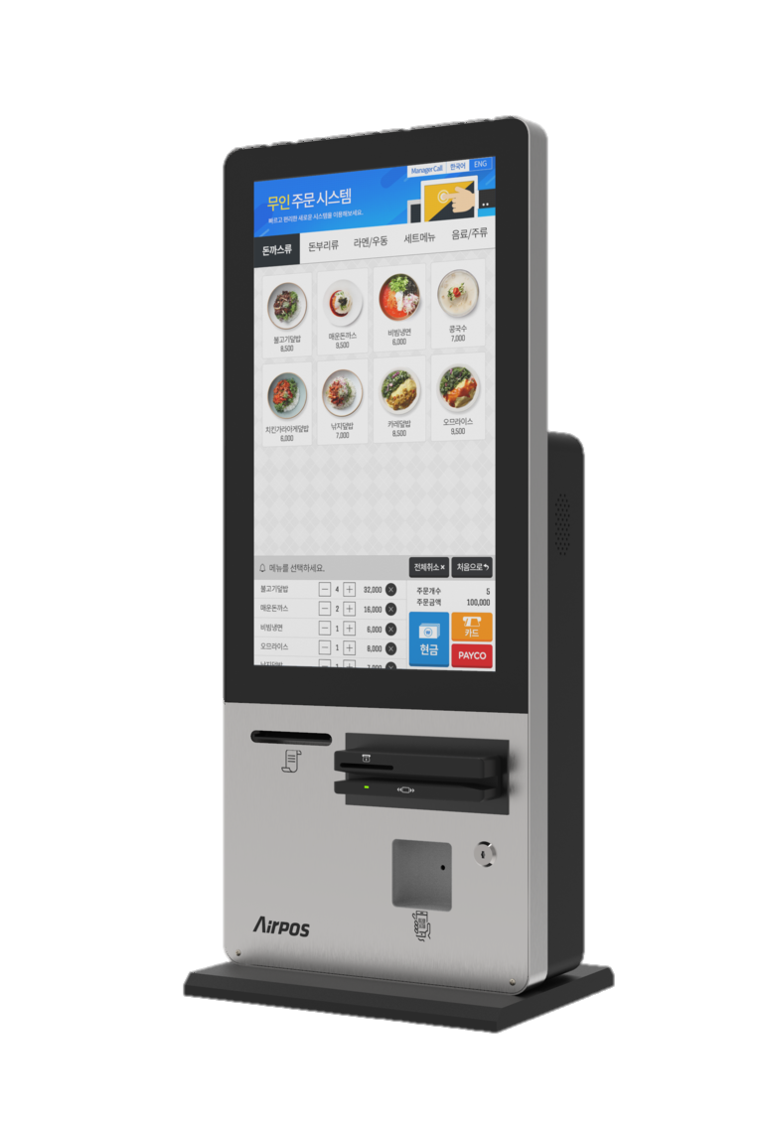
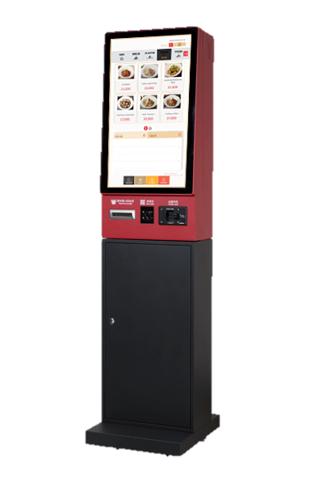
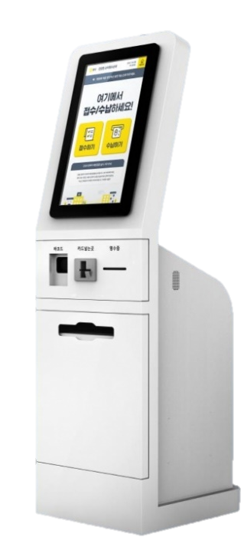
고령자를 위한 센서를 활용한 모바일 키오스크
간편주문 모듈 개발
Recently, unmanned order stores
have been increasing rapidly.
The use of kiosks by the socially disadvantaged is causing problems.

Slide 3


고령자를 위한 센서를 활용한 모바일 키오스크
간편주문 모듈 개발
Problem with the use of kiosk for elderly
?
[소비자기획] 노인이나 장애인에겐 ‘통곡의 벽’... 모두를 위한...
[노인의 날 기획] ‘키오스크’포기 무인기계가 두려운 노인들...
[MT리포트] 노년층의 한탄 “밥도 못시켜 먹는 세상이 왔구먼...
디지털 ‘무인화’시대 노인을 위한 나라는 없다.
노인들은 우리와 다른 세상을 살고 있다 – 미디오 오늘
무인 주문.계산기 들여놓자 60대 단골은 발길을 끊었다 - 중앙일보

Slide 4
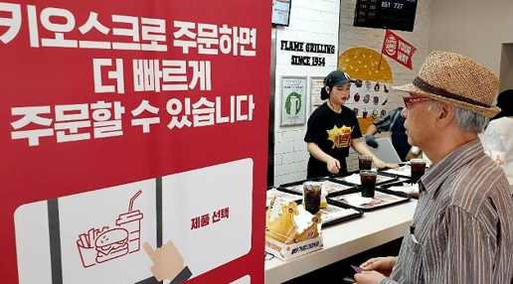
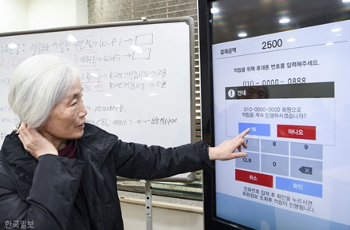
고령자를 위한 센서를 활용한 모바일 키오스크
간편주문 모듈 개발
Wait for Staff
Training on the use of kiosks
Traditional kiosk are Not Suitable
for older people to use

Slide 5
고령자를 위한 센서를 활용한 모바일 키오스크
간편주문 모듈 개발
CPL2
x
TEAM 13

Slide 6
고령자를 위한 센서를 활용한 모바일 키오스크
간편주문 모듈 개발
TOPIC
Development of Mobile Kiosk Simple Ordering Module
Using Sensor for Elderly
NECESSITY
Need kiosk ordering system that is convenient for elderly

Slide 7
고령자를 위한 센서를 활용한 모바일 키오스크
간편주문 모듈 개발
13 Team Member
Mentor
박찬식 | 대표
이성협 | 주임연구원
오경석
이지민
박성원
추승윤
Team Leader
Programmer
Programmer
Designer
Development Generalization in Project
UI / UX
Development
in Android App
UI Design
in Order sequence
Development
Voice Ordering

Slide 8
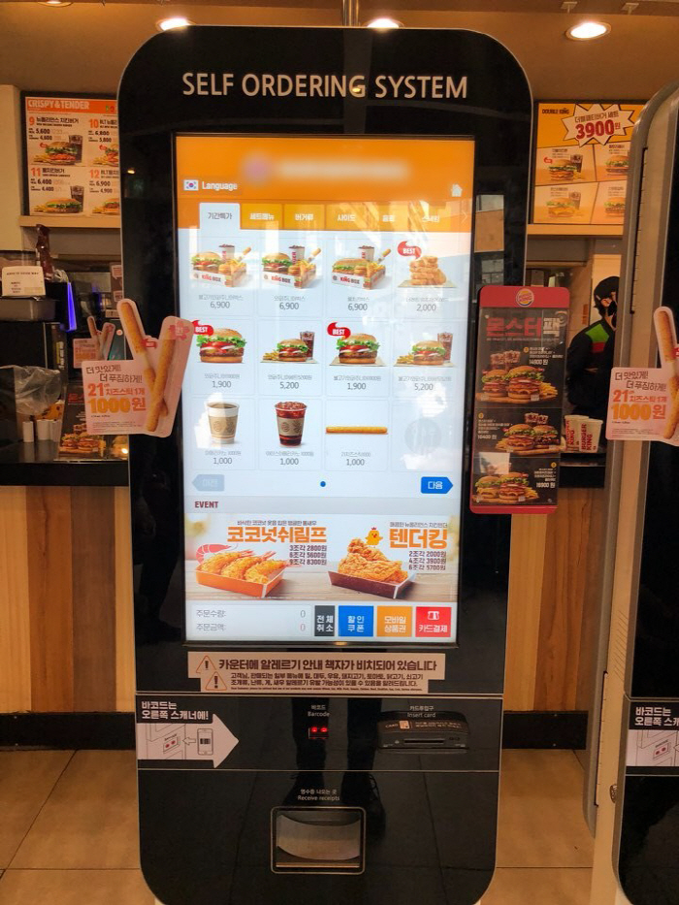
고령자를 위한 센서를 활용한 모바일 키오스크
간편주문 모듈 개발
Problems with existing kiosks
1. show too much information on one screen
2. The boundaries of each item are not clear.
3. have too wide a range of use
4. The ordering process is complicated.

Slide 9


고령자를 위한 센서를 활용한 모바일 키오스크
간편주문 모듈 개발
Development
Android Studio

Slide 10

고령자를 위한 센서를 활용한 모바일 키오스크
간편주문 모듈 개발
Visual Range
20’’ Screen
10’’ Screen
1/3

Slide 11
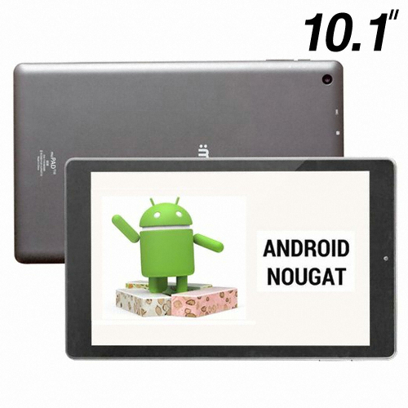
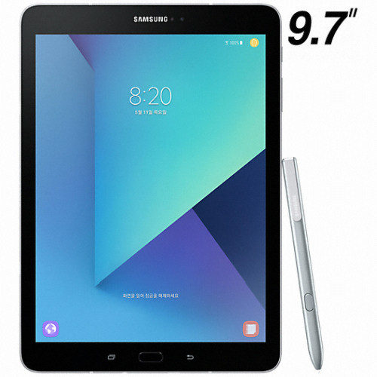
고령자를 위한 센서를 활용한 모바일 키오스크
간편주문 모듈 개발
Test Device
iMUZ MuPad T10
10.1”
1280x800 (16:10)
Android 7.0 (Nougat)
Samsung Galaxy Tab S3
9.7”
2048x1536 (4:3)
Android 7.0 (Nougat)
Android AVD ( NEXUS 7 2012 )
7.0”
1280x800 (16:9)
Android 7.0 (Nougat)

Slide 12
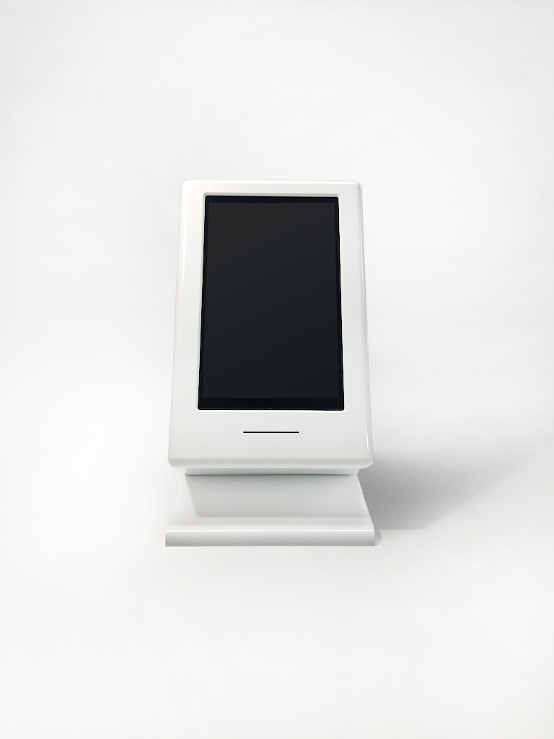




고령자를 위한 센서를 활용한 모바일 키오스크
간편주문 모듈 개발
Development Overview
Simple and Intuitive UI / UX for Elderly
Ordering Assistance and Guide Services
Using Voice
Operate Order System by Recognizing
Customer Using Camera Sensors

Slide 13
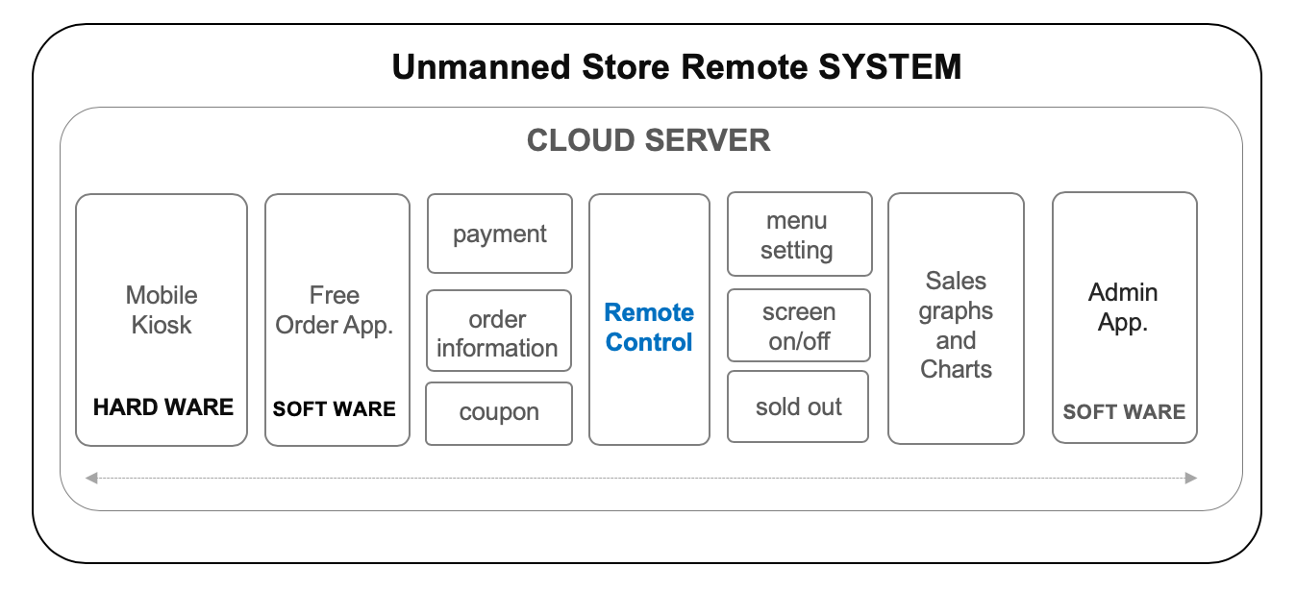
고령자를 위한 센서를 활용한 모바일 키오스크
Development Overview
간편주문 모듈 개발
System Overview
Mobile Kiosk
Recognizing customer using camera
Simple Ordering for Elderly
Normal
Ordering
Coherent Control
Method
Simple and Intuitive
UI / UX
Assistance and Guide
Services Using Voice
Face detection
Using Camera

Slide 14

고령자를 위한 센서를 활용한 모바일 키오스크
간편주문 모듈 개발
가나다라마다
가나다라마다
가나다라마다
아메리카노
아메리카노
4,200원
4,200원
달달하게
More Simple and Intuitive
UI / UX
for Elderly
주문하기
보통
다른 메뉴 보기
진하게

Slide 15
고령자를 위한 센서를 활용한 모바일 키오스크
간편주문 모듈 개발
TEXT
Layout
rast
COLOR
Cont
UI

Slide 16
고령자를 위한 센서를 활용한 모바일 키오스크
간편주문 모듈 개발
Simple!
Sepa
rastion
Consistency
UX

Slide 17


고령자를 위한 센서를 활용한 모바일 키오스크
간편주문 모듈 개발
Design

Slide 18
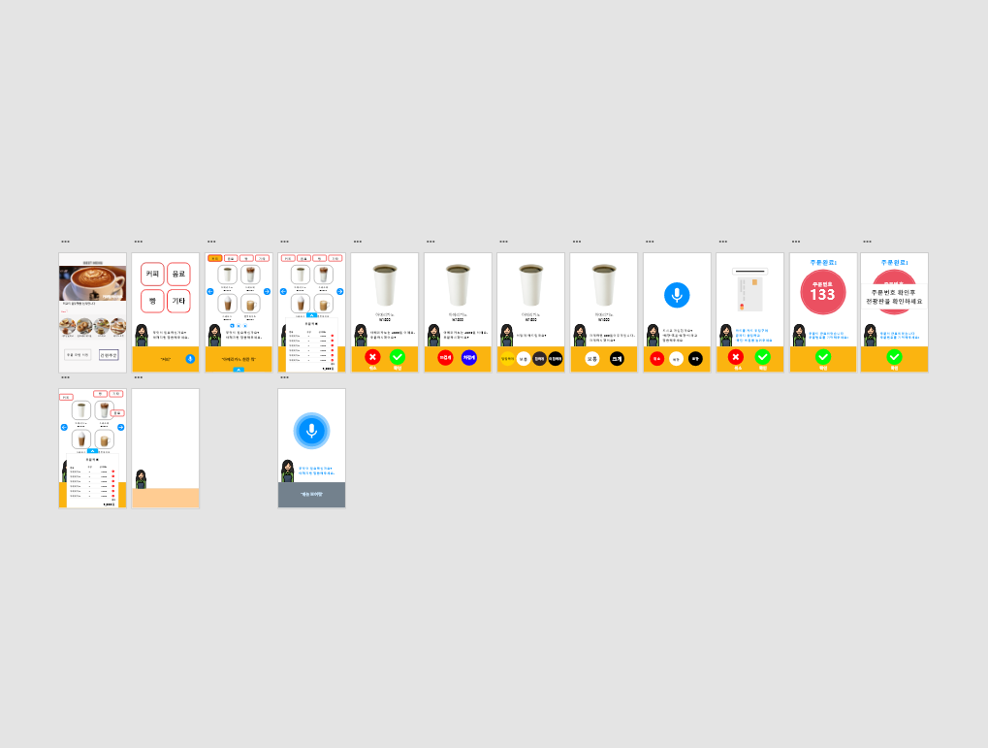
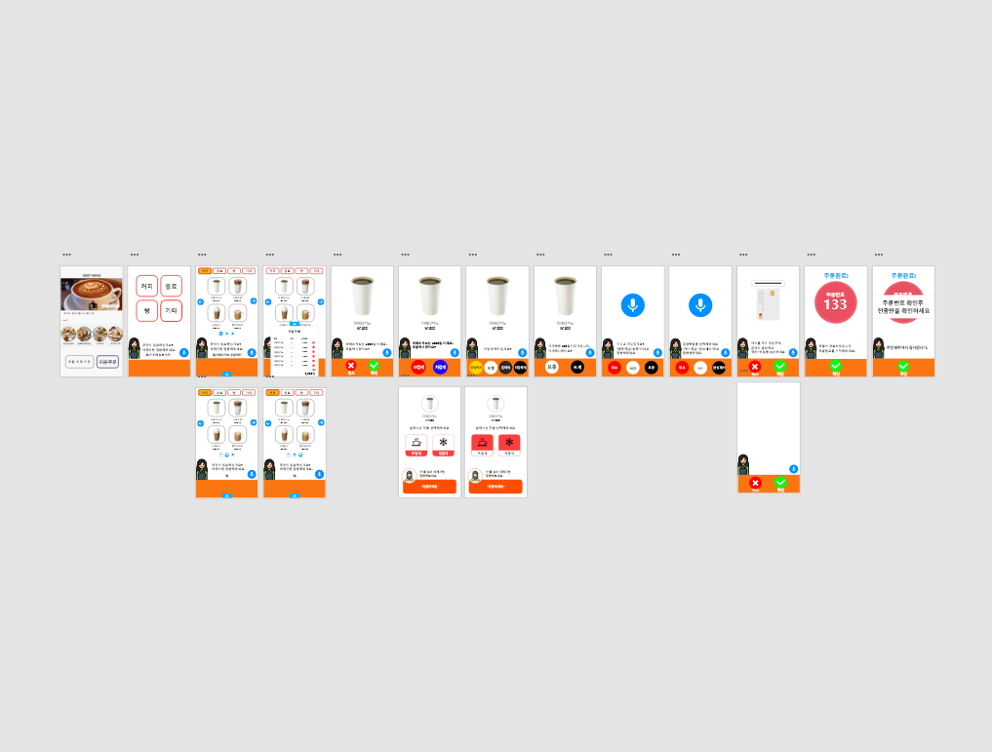
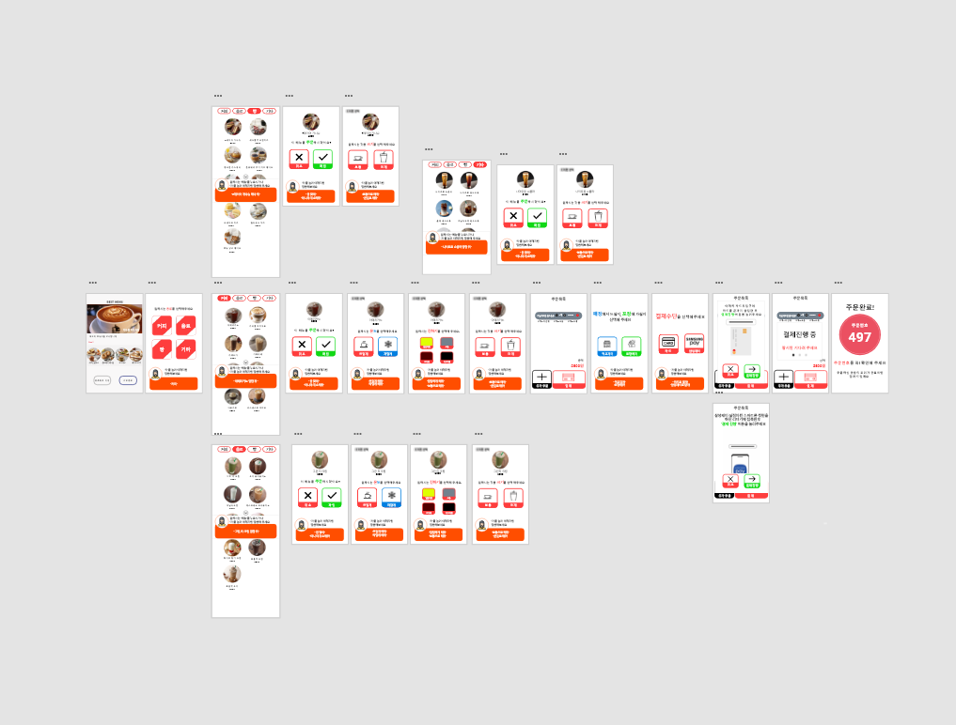
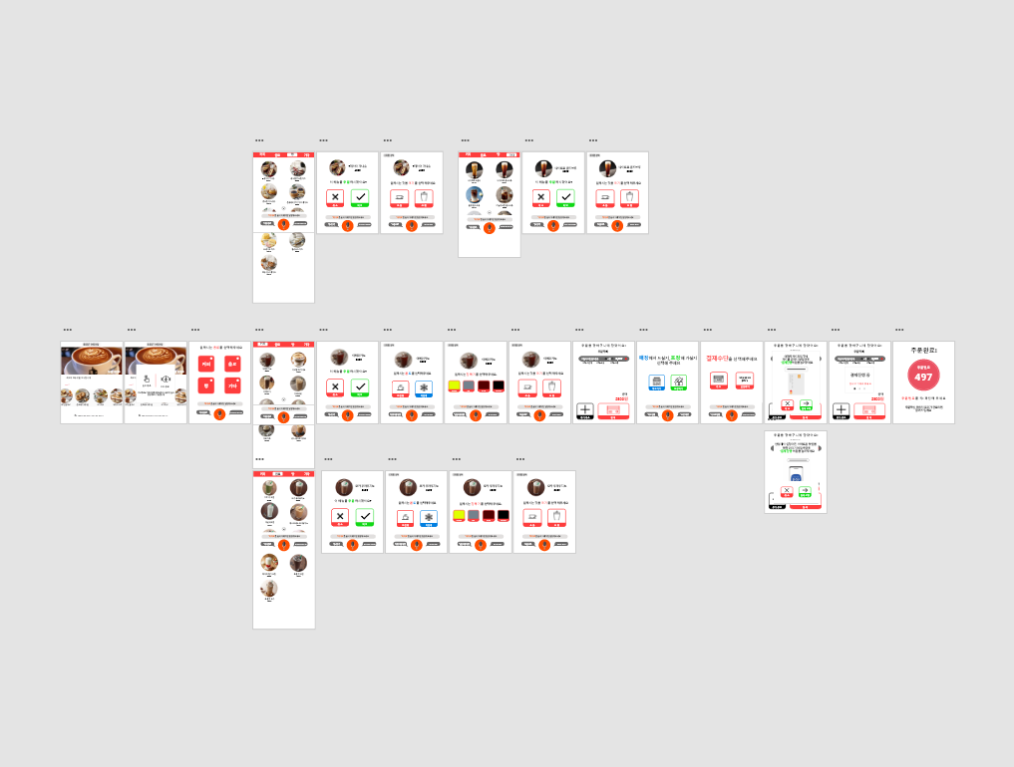
고령자를 위한 센서를 활용한 모바일 키오스크
간편주문 모듈 개발
1st
2nd
2020.03.31
2020.04.07
3rd
4th
2020.04.20
2020.05.18

Slide 19
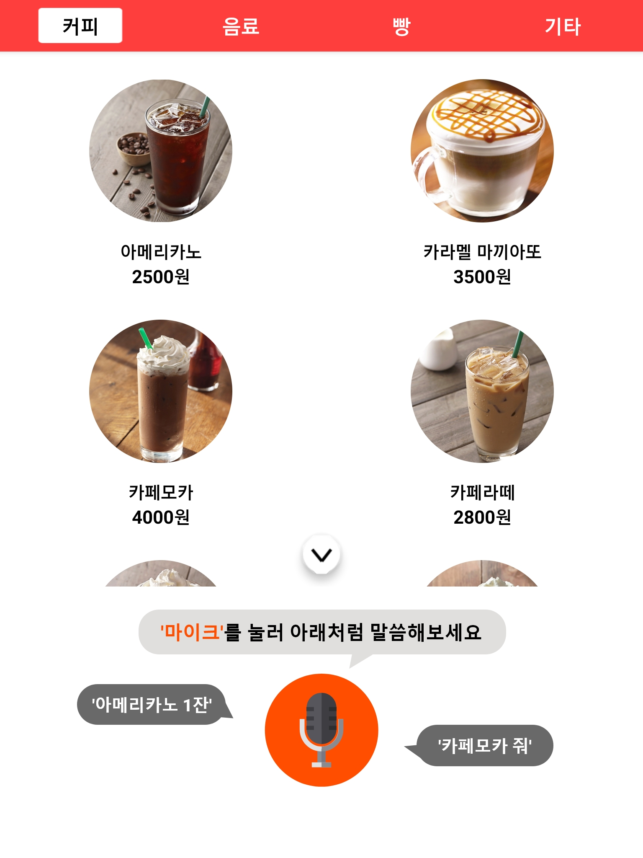
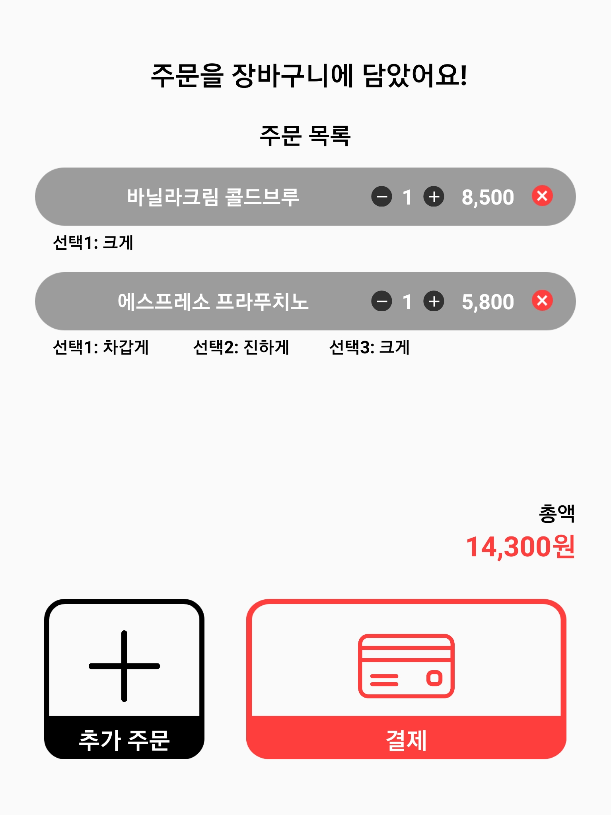
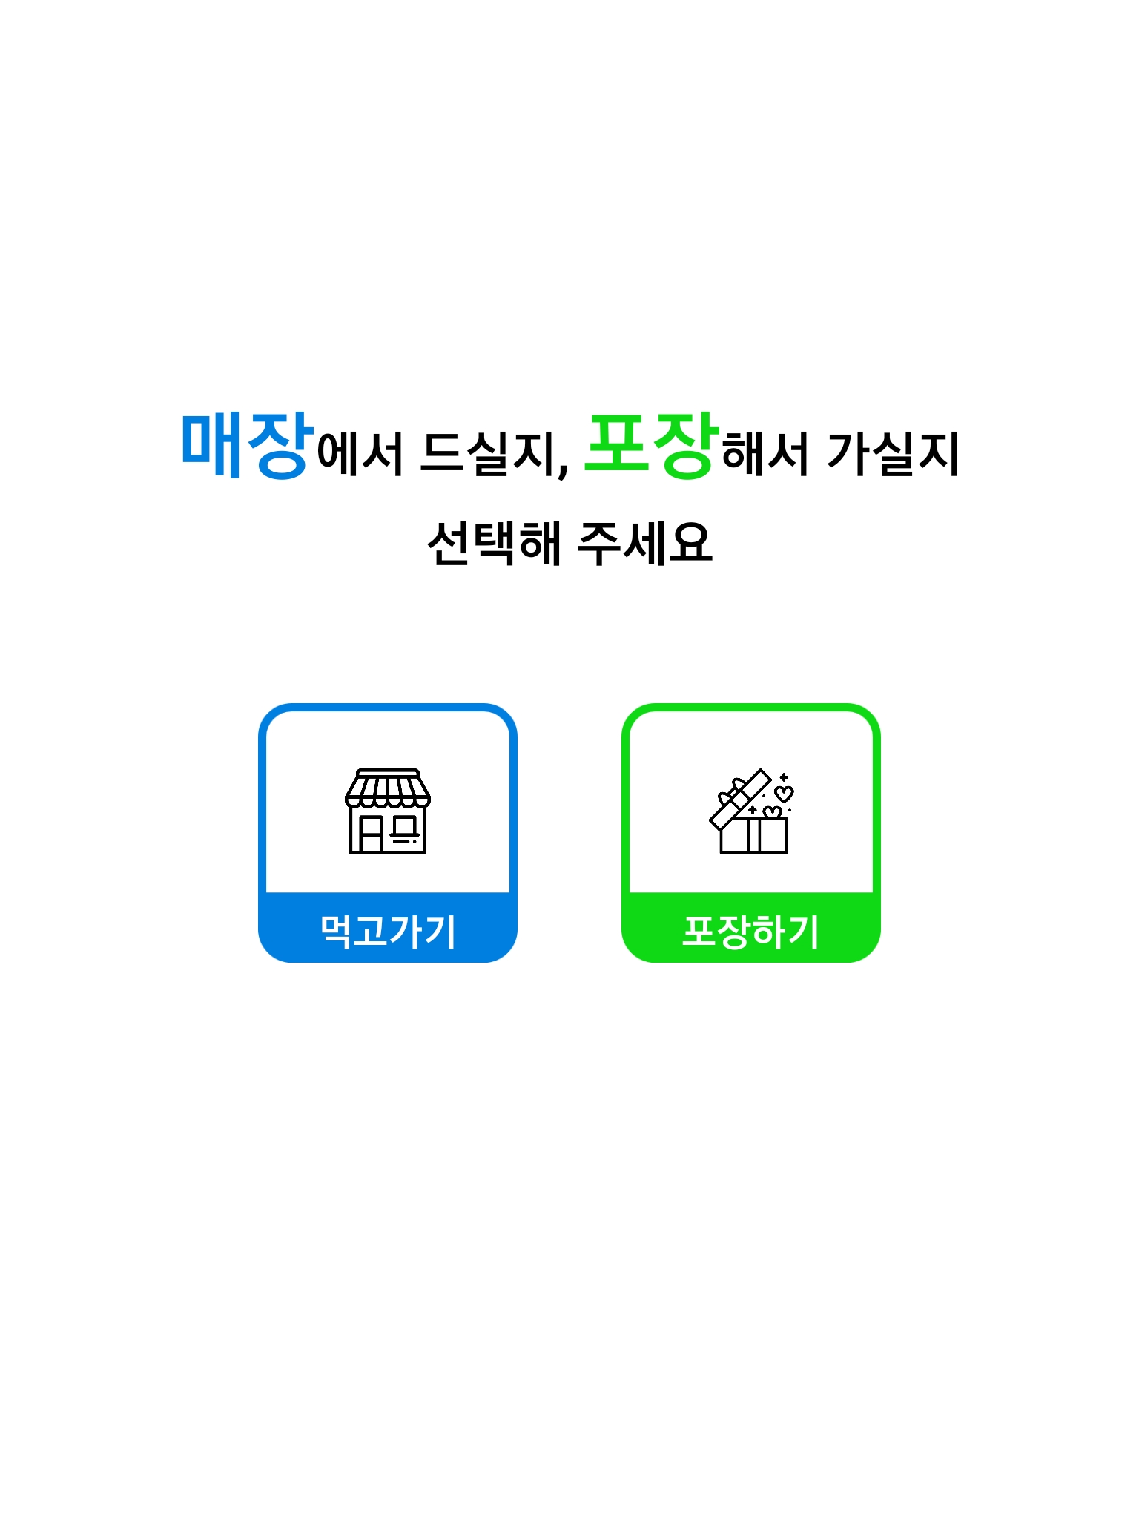
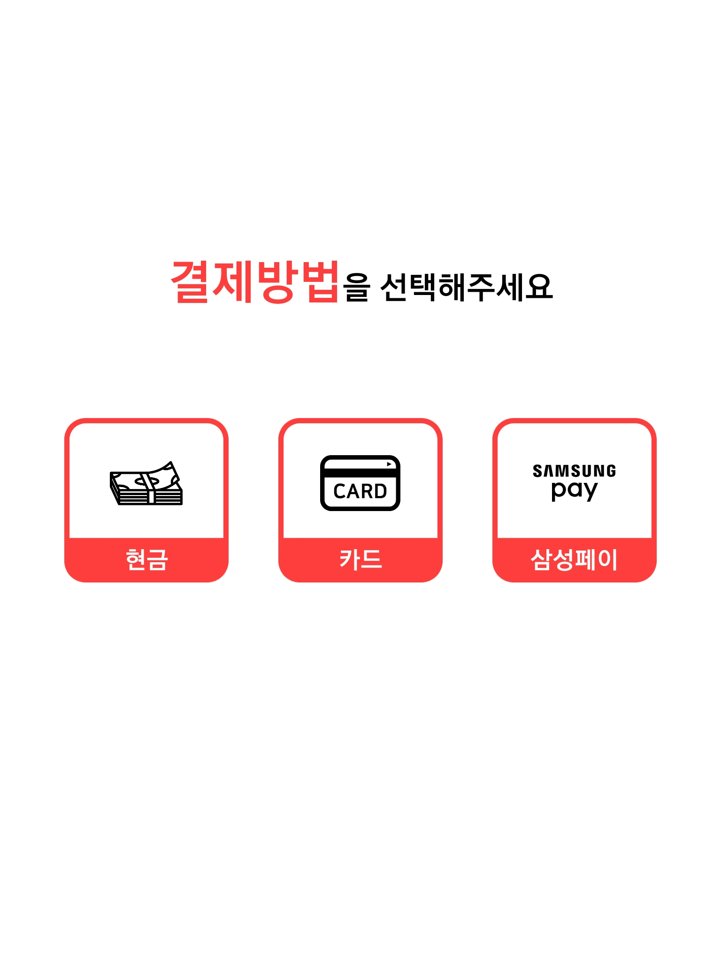
고령자를 위한 센서를 활용한 모바일 키오스크
간편주문 모듈 개발
A
Category - Menu - Option - List
Take Out - Pay - Finish
B

Slide 20
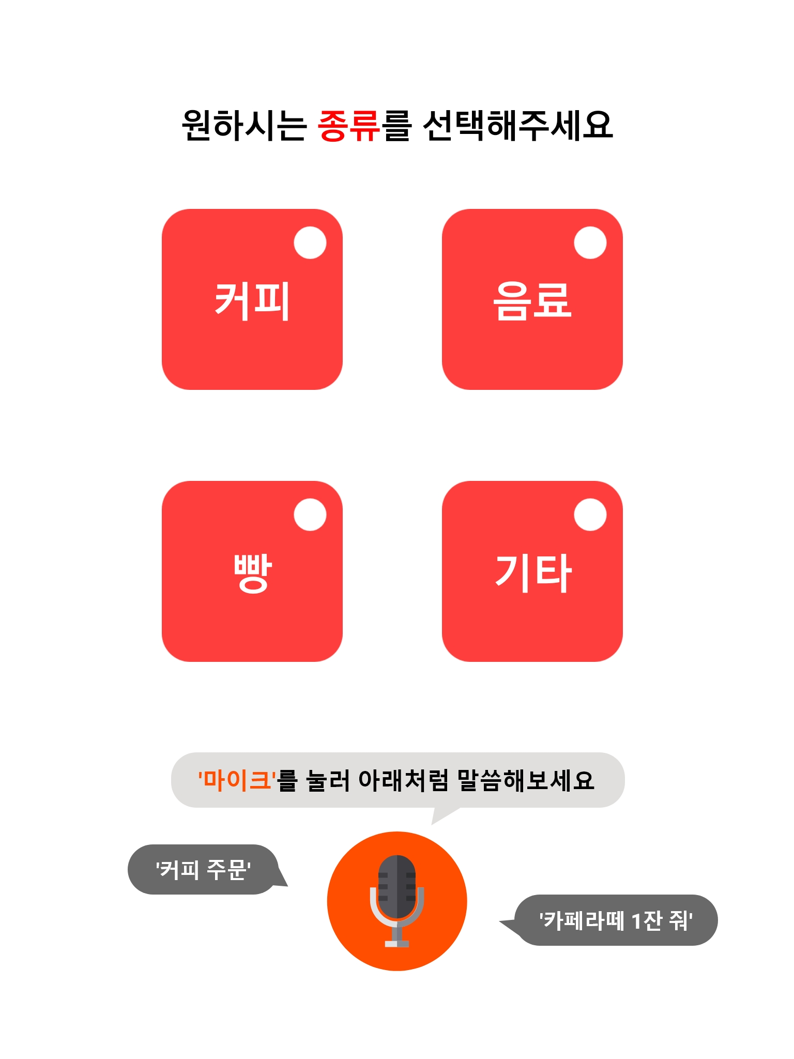
고령자를 위한 센서를 활용한 모바일 키오스크
간편주문 모듈 개발
Size
rast
Cont

Slide 21
고령자를 위한 센서를 활용한 모바일 키오스크
간편주문 모듈 개발
COLOR

Slide 22
고령자를 위한 센서를 활용한 모바일 키오스크
간편주문 모듈 개발
매장
포장

Slide 23
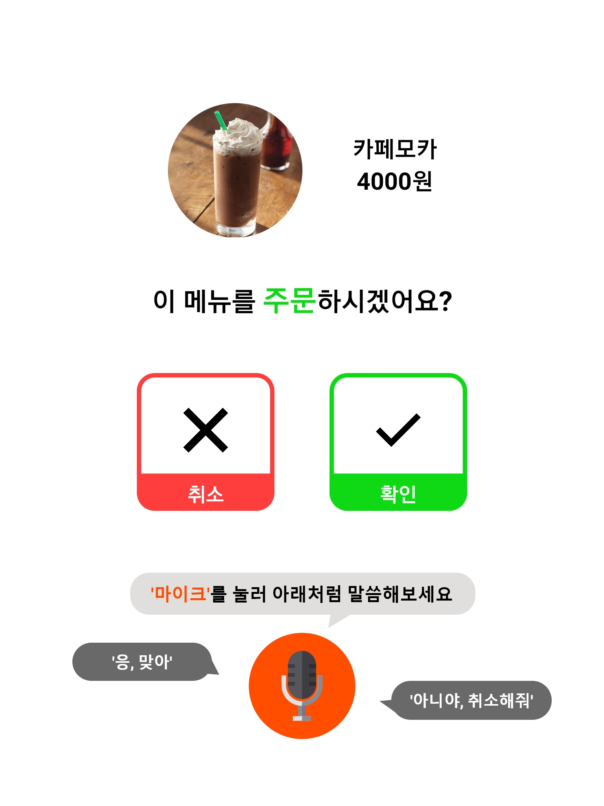
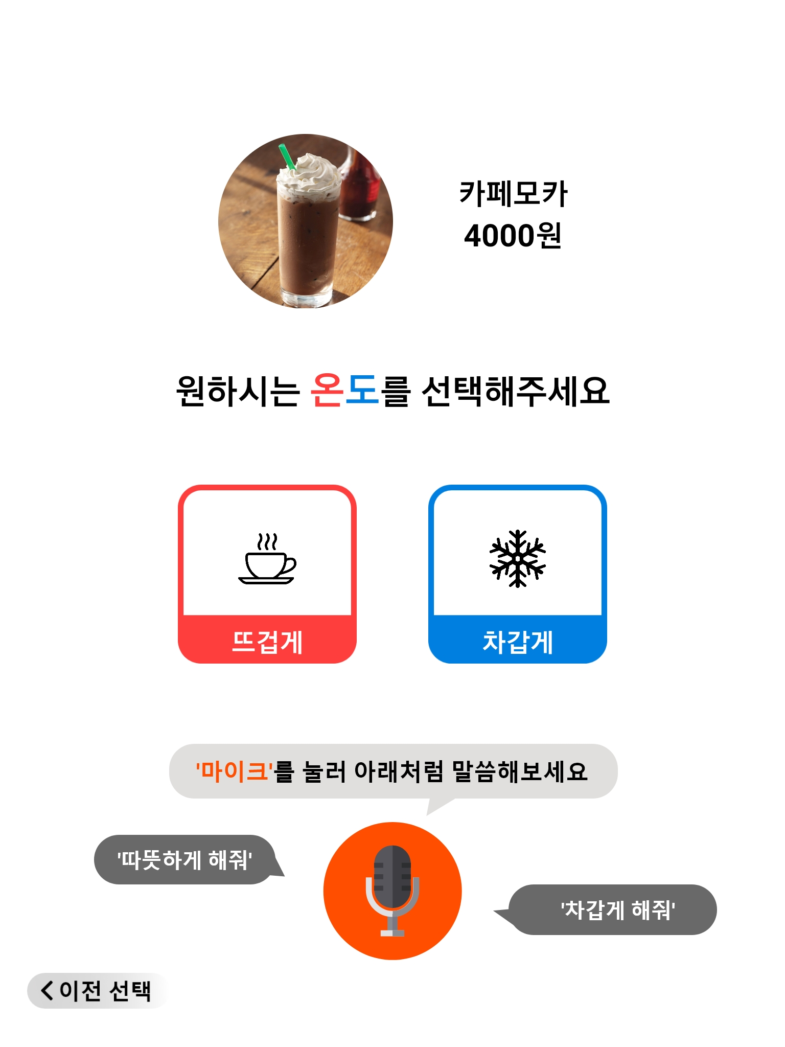
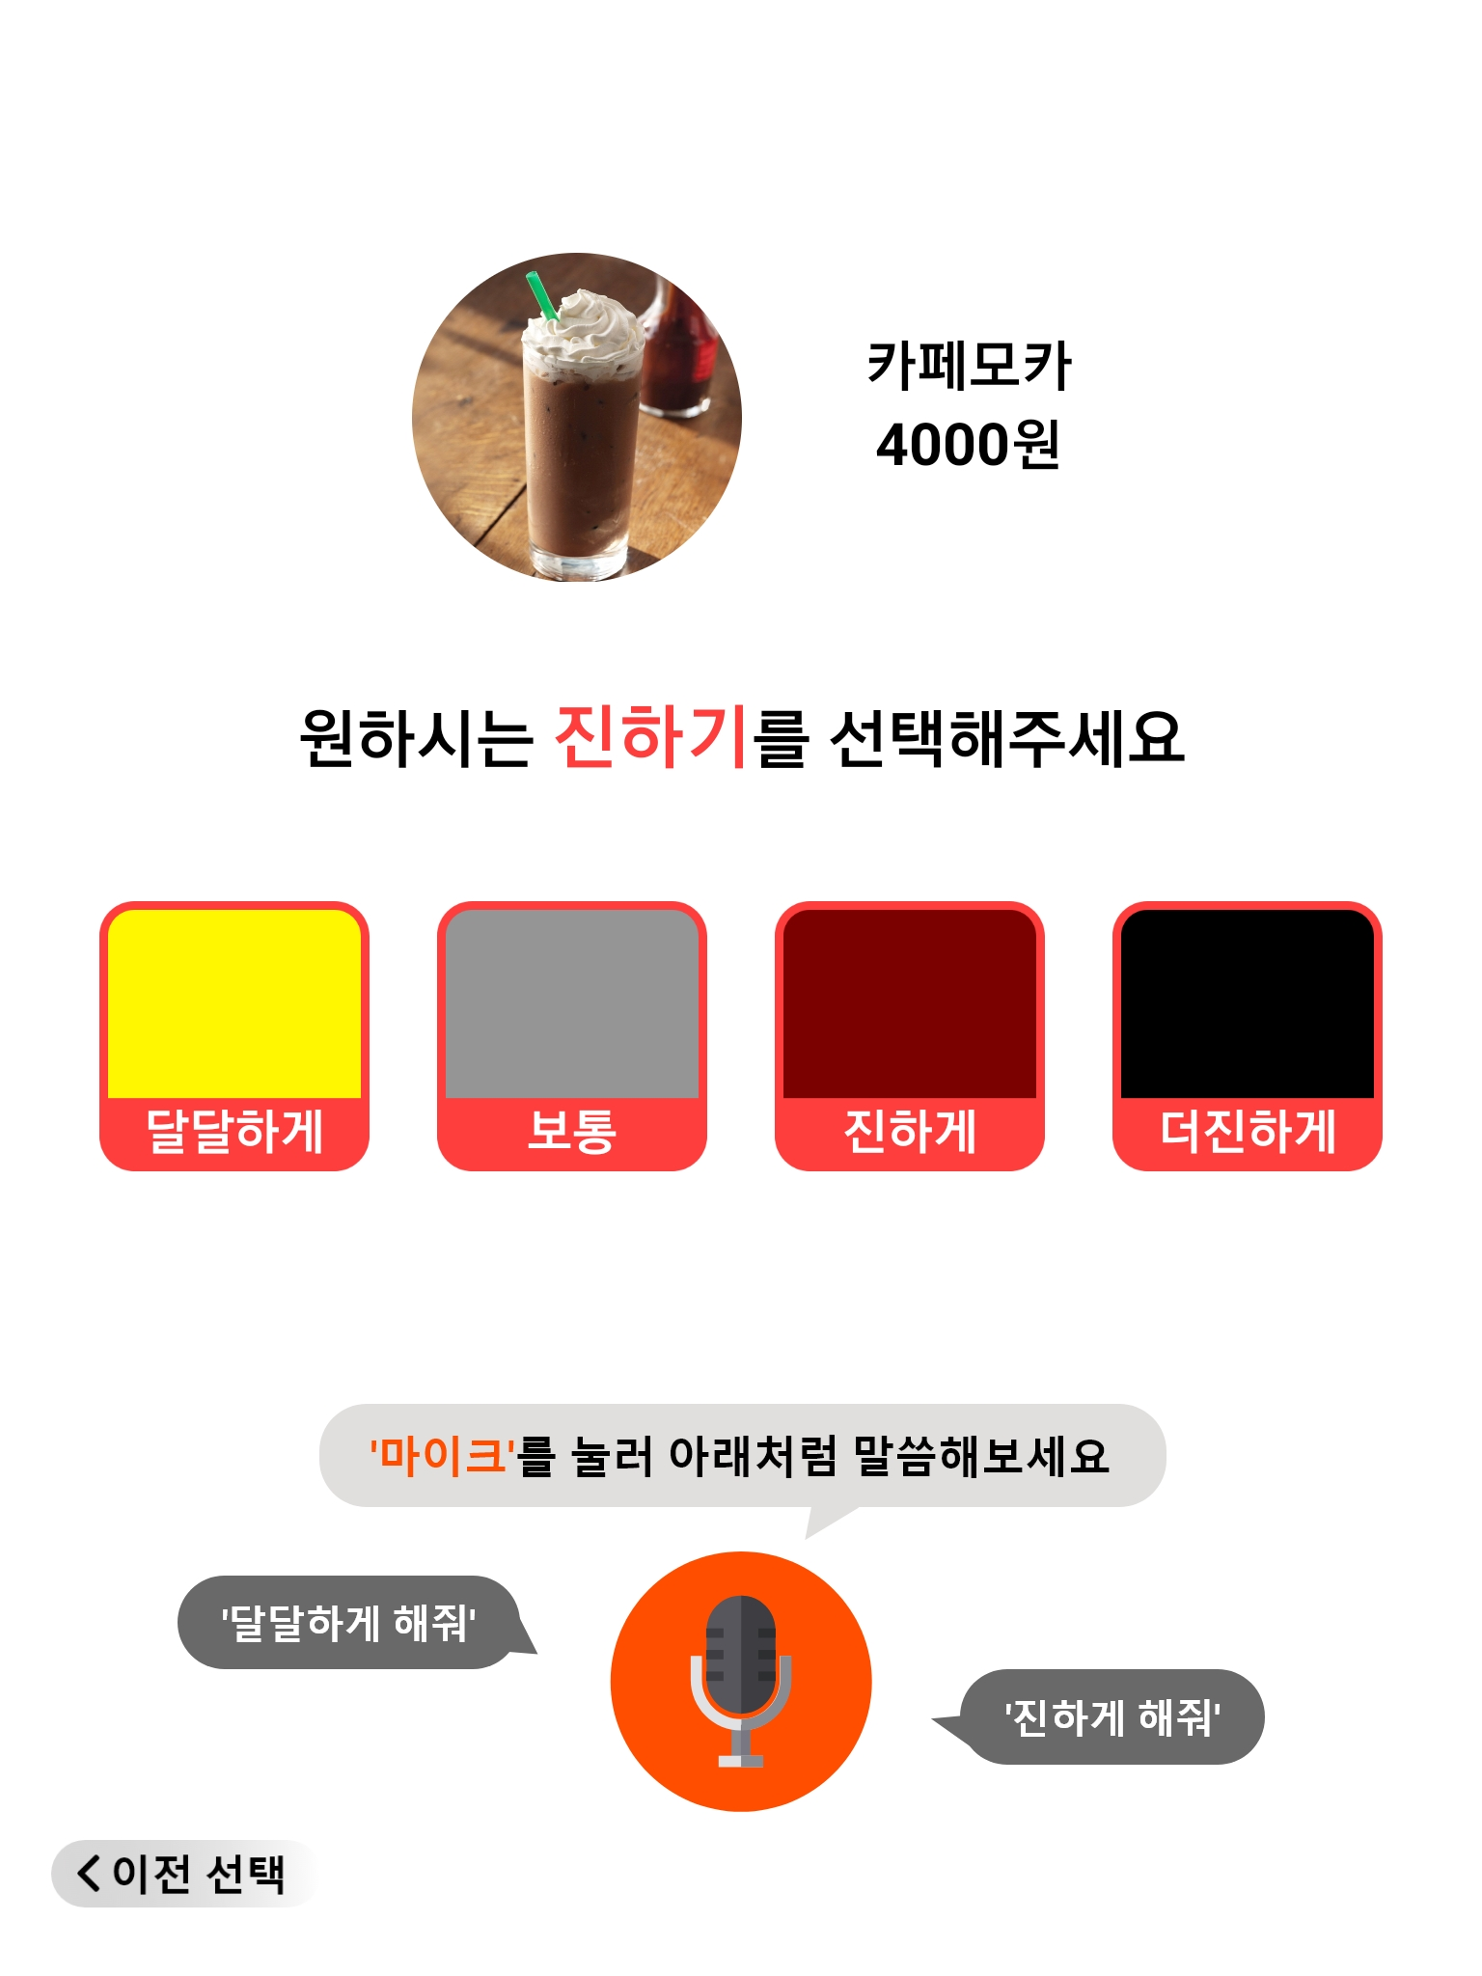
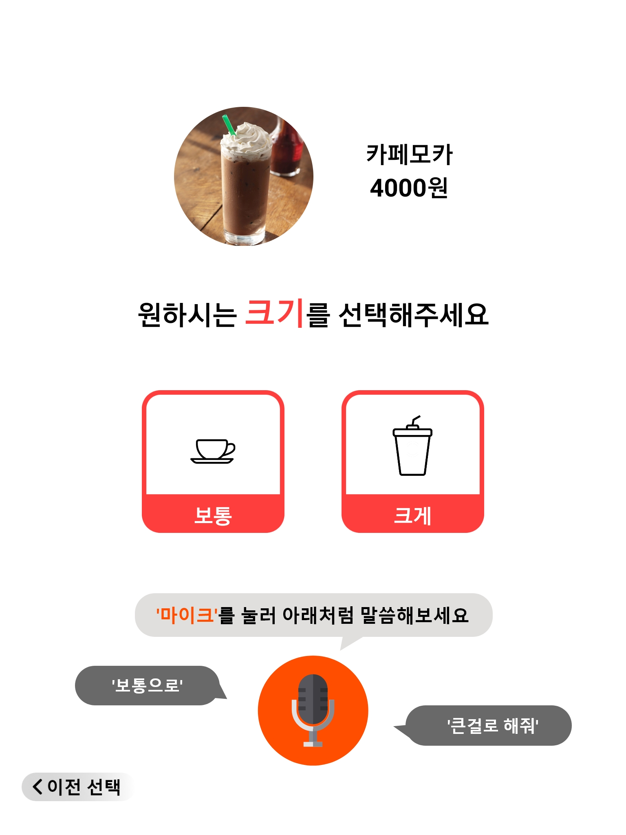
고령자를 위한 센서를 활용한 모바일 키오스크
간편주문 모듈 개발
Consistency

Slide 24
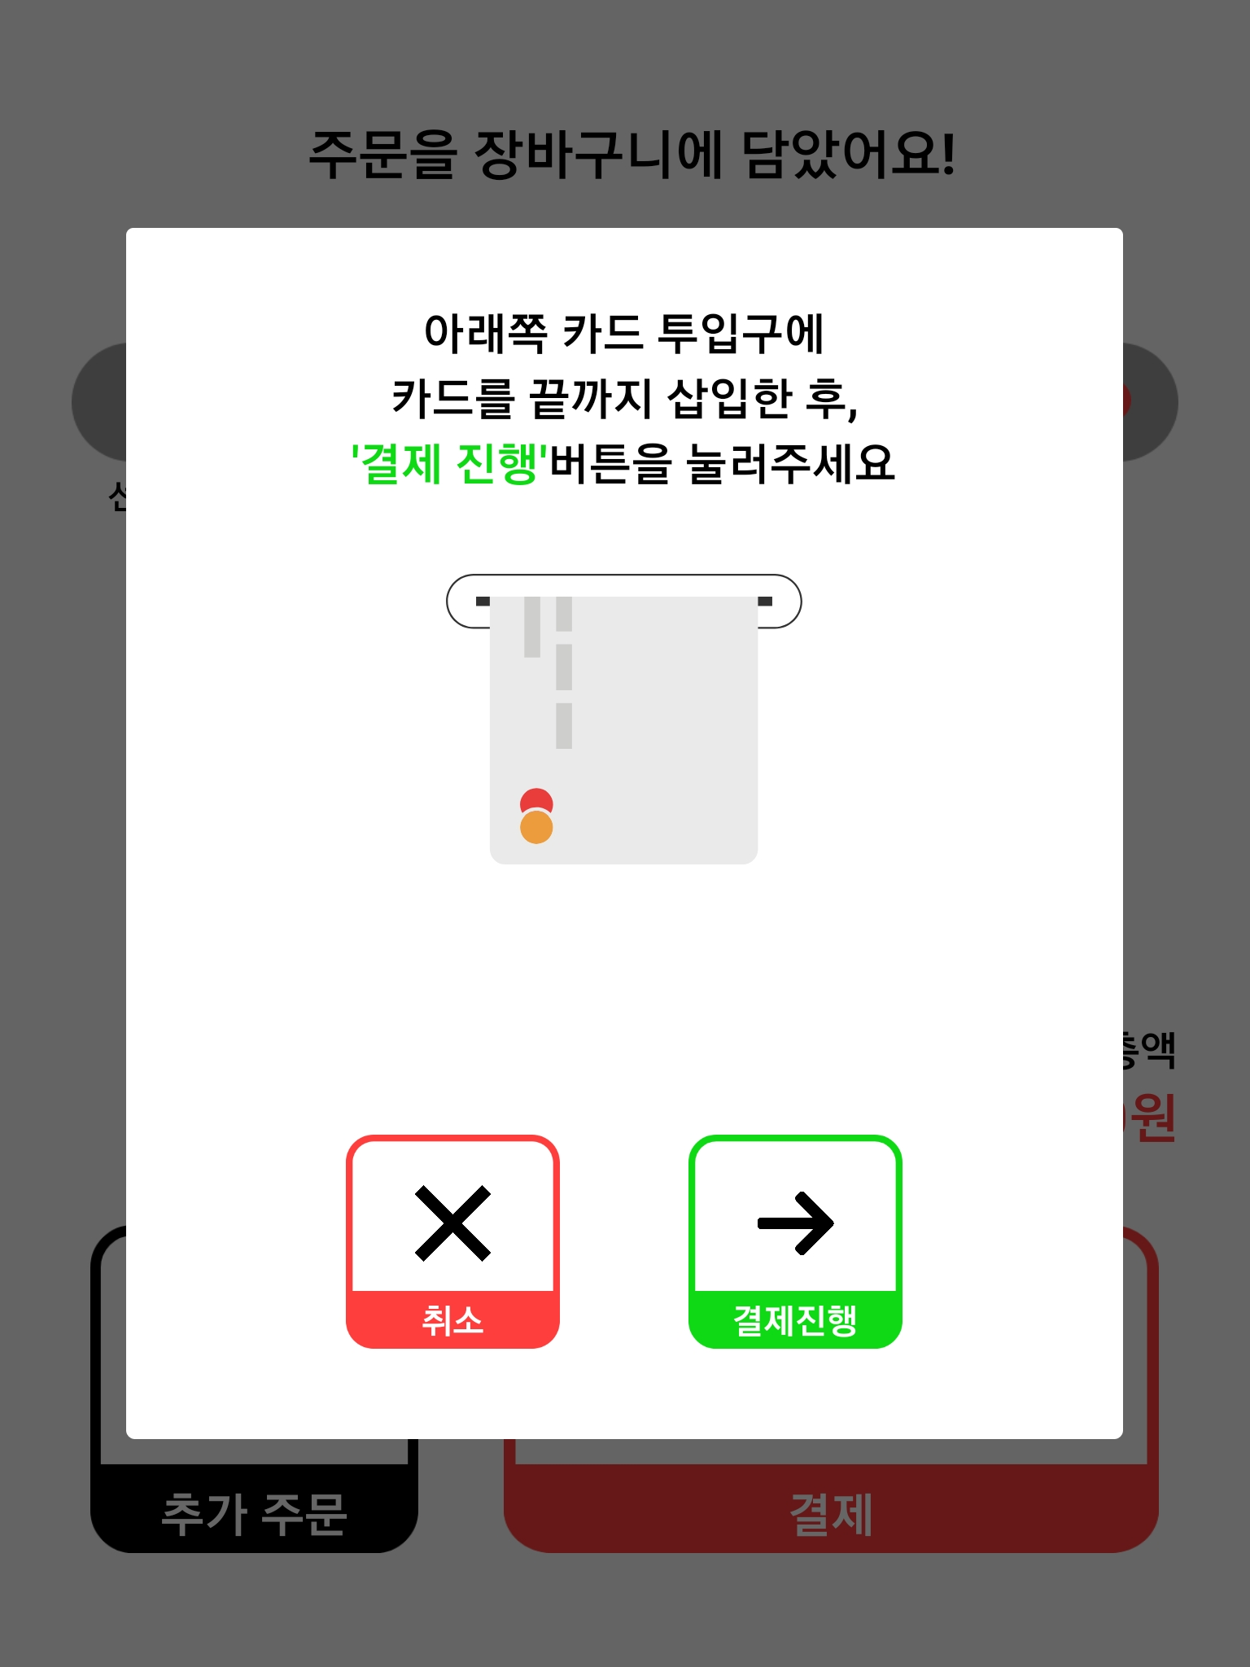
고령자를 위한 센서를 활용한 모바일 키오스크
간편주문 모듈 개발
Icon
GIF
&

Slide 25
고령자를 위한 센서를 활용한 모바일 키오스크
간편주문 모듈 개발
Regular
Tall
보통
크게

Slide 26
고령자를 위한 센서를 활용한 모바일 키오스크
간편주문 모듈 개발
MIC
Speaker
Ordering Assistance and Guide Services
Using Voice

Slide 27

고령자를 위한 센서를 활용한 모바일 키오스크
간편주문 모듈 개발
KOMORAN
Google
STT, TTS
Komoran
Library
Voice Ordering Assistance and Guide

Slide 28
고령자를 위한 센서를 활용한 모바일 키오스크
간편주문 모듈 개발
원하시는 크기를 선택해 주세요
Voice Guide

Slide 29
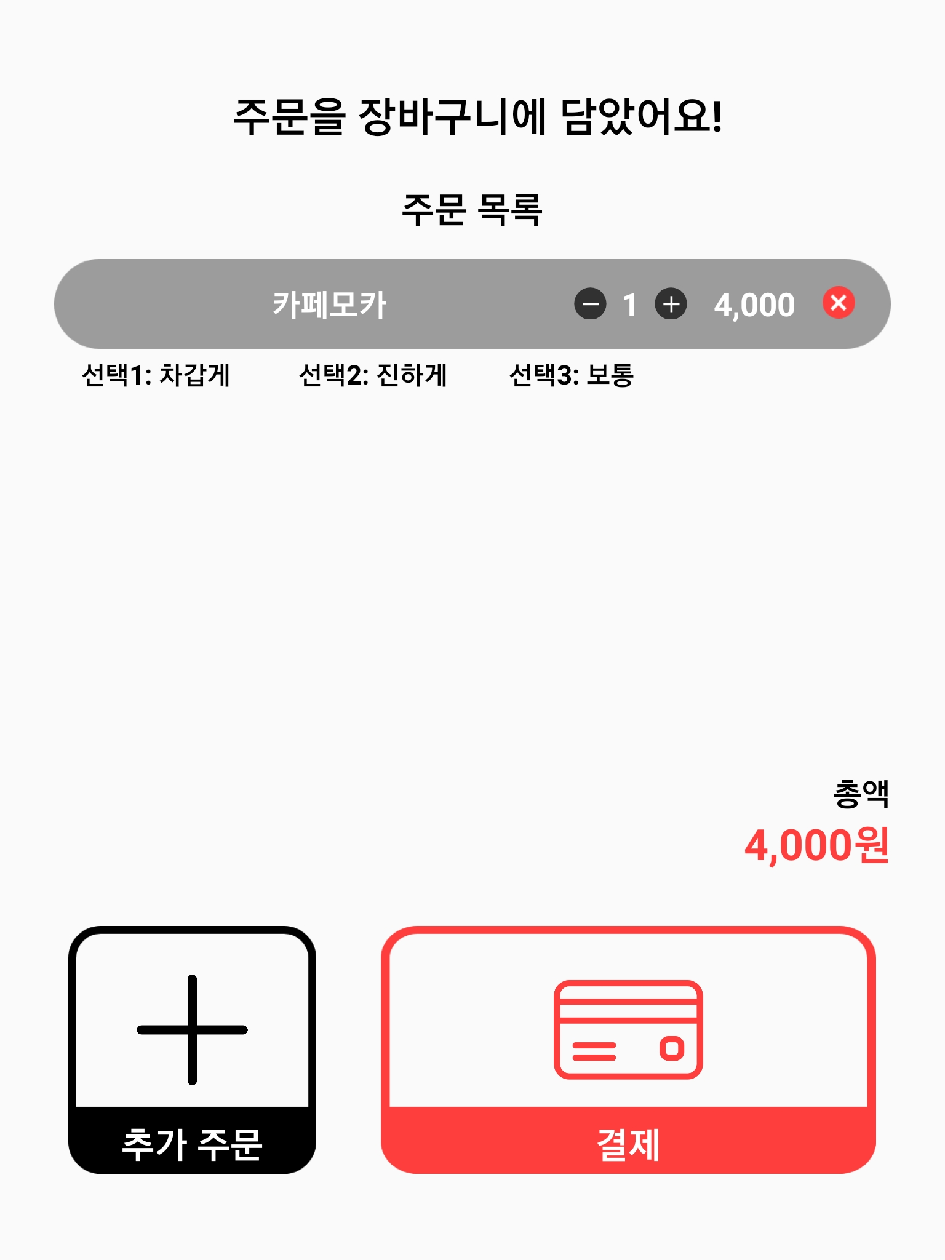
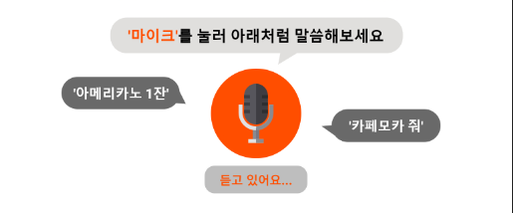
고령자를 위한 센서를 활용한 모바일 키오스크
간편주문 모듈 개발
Voice Order
카페모카 한잔 줘

Slide 30

고령자를 위한 센서를 활용한 모바일 키오스크
간편주문 모듈 개발
Operate Order System by Recognizing Customer
Using Hardware Camera
Camera

Slide 31

고령자를 위한 센서를 활용한 모바일 키오스크
간편주문 모듈 개발
Face Detection

Slide 32
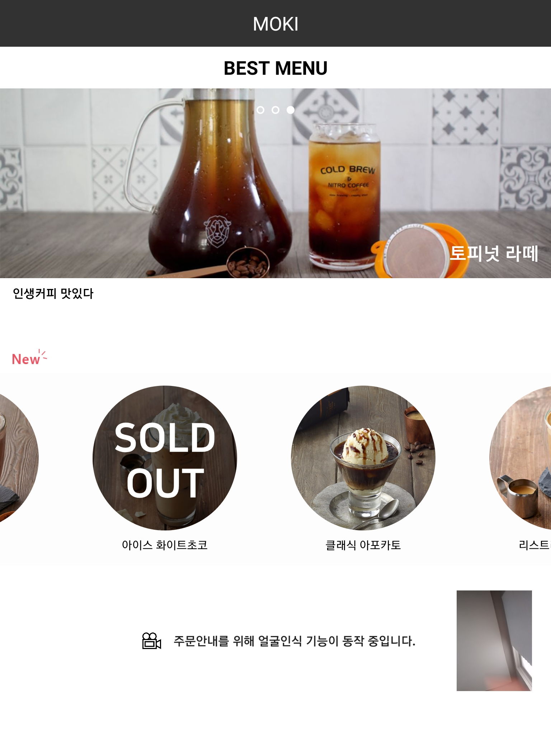
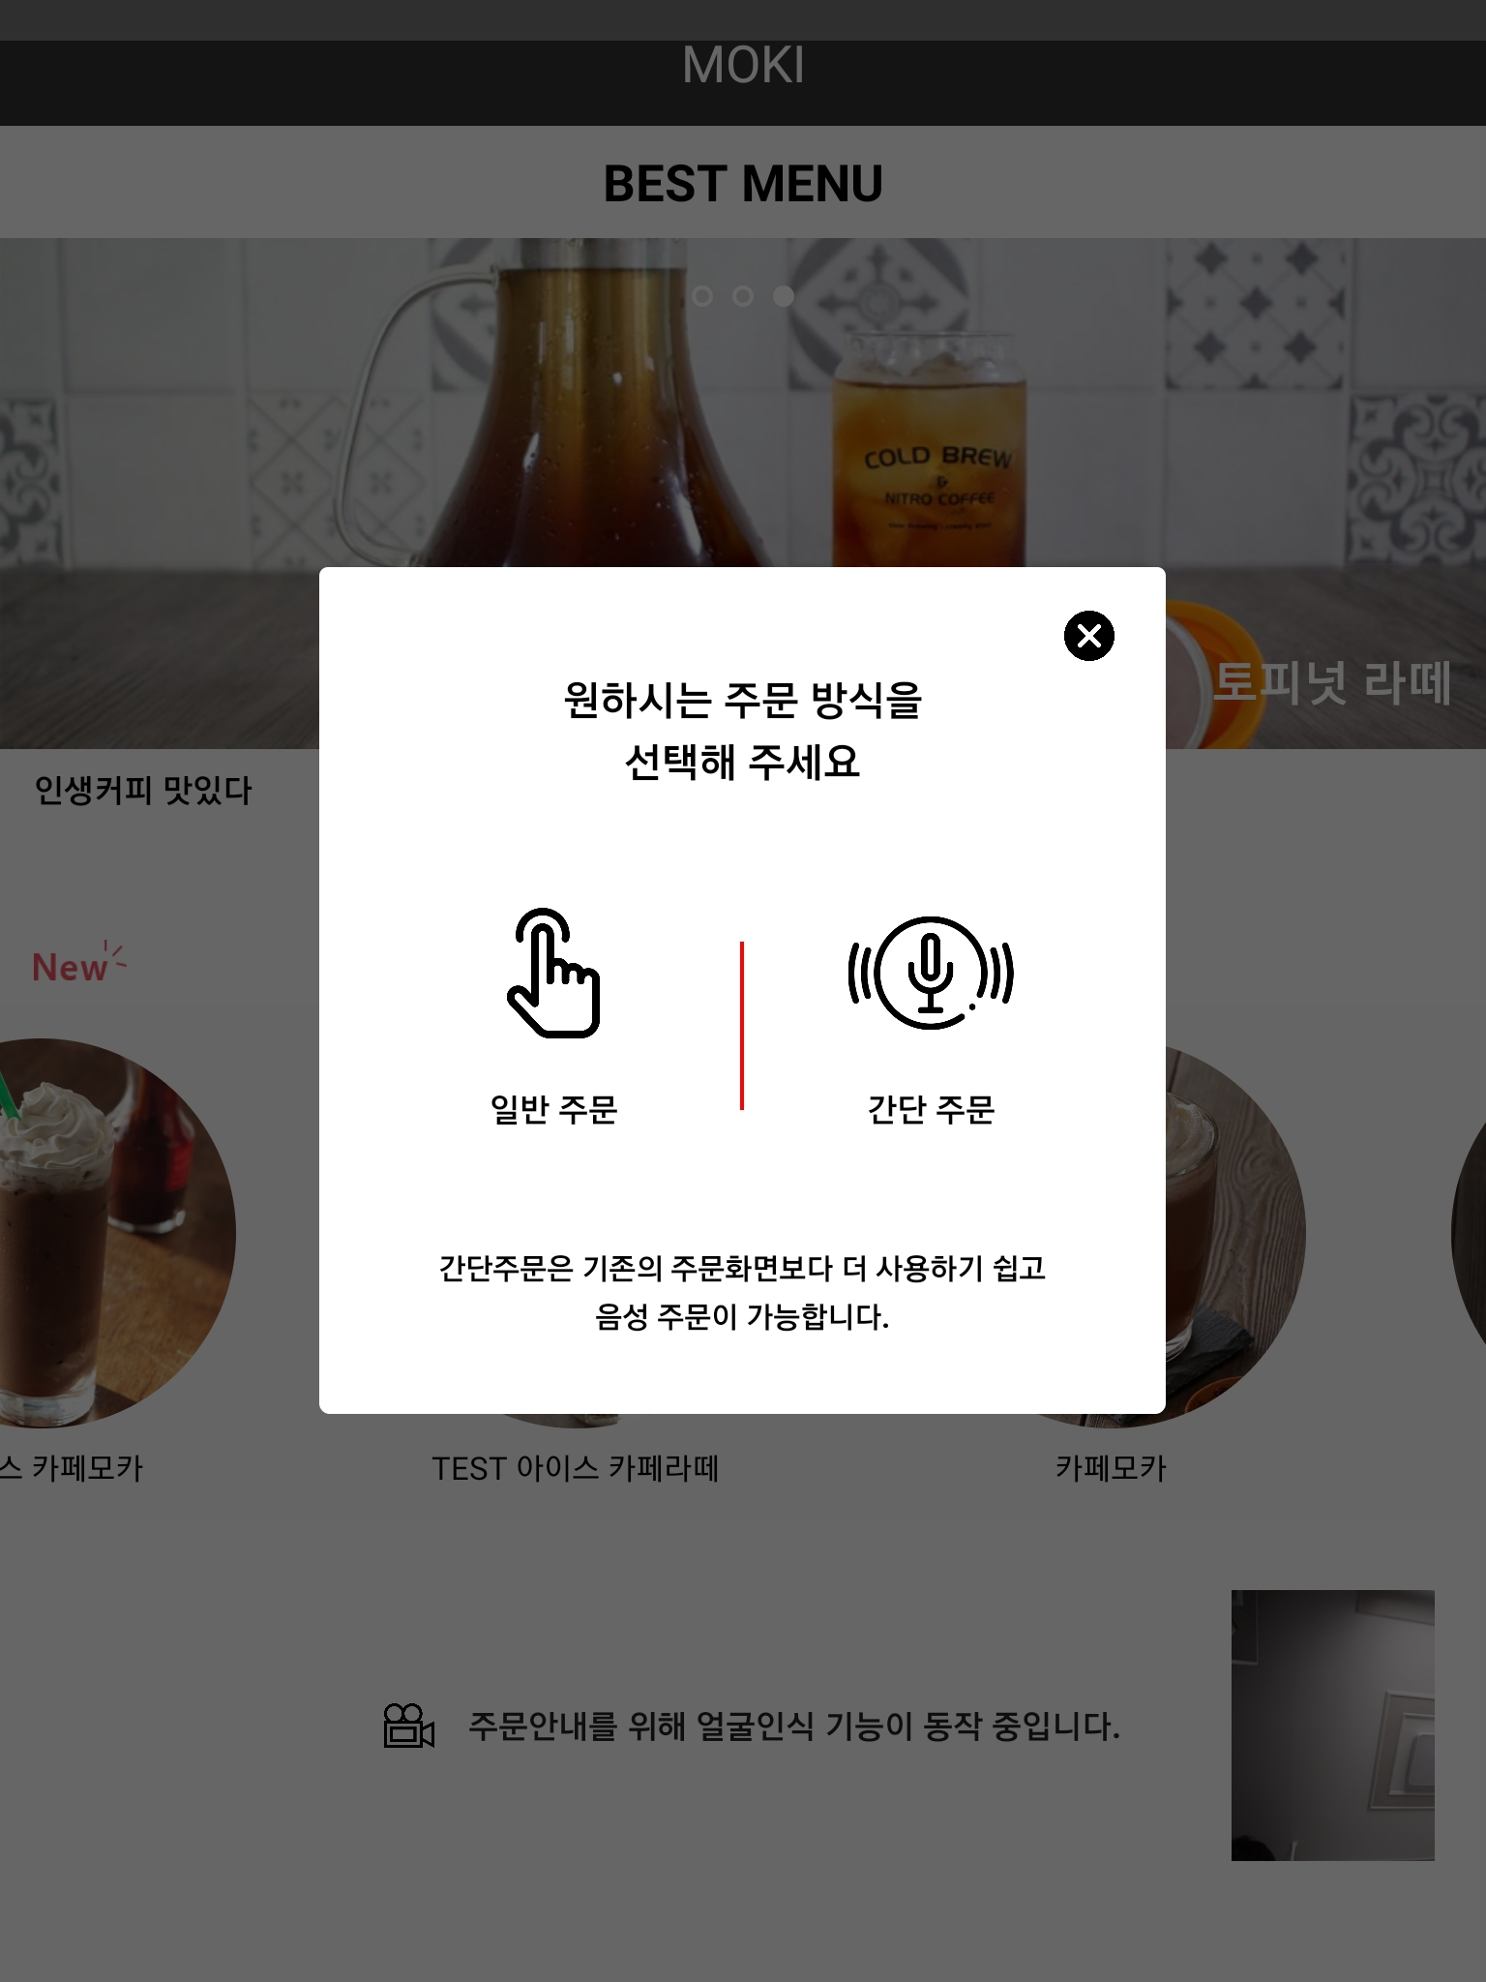
고령자를 위한 센서를 활용한 모바일 키오스크
간편주문 모듈 개발
Human?
YES!
Order Method Select

Slide 33
고령자를 위한 센서를 활용한 모바일 키오스크
간편주문 모듈 개발
Order Sequence
Normal Order Sequence
Not simple order
If simple order
Camera
Face detection
using camera
Provide Simple Order Sequence
( Intuitive UI / UX for Elderly, Voice Assistance Services )
Send Order Information
to Server
KOMORAN

Slide 34
고령자를 위한 센서를 활용한 모바일 키오스크
간편주문 모듈 개발
Implementation Details
Demo Video
https://youtu.be/LYYQOuJnF38

Slide 35
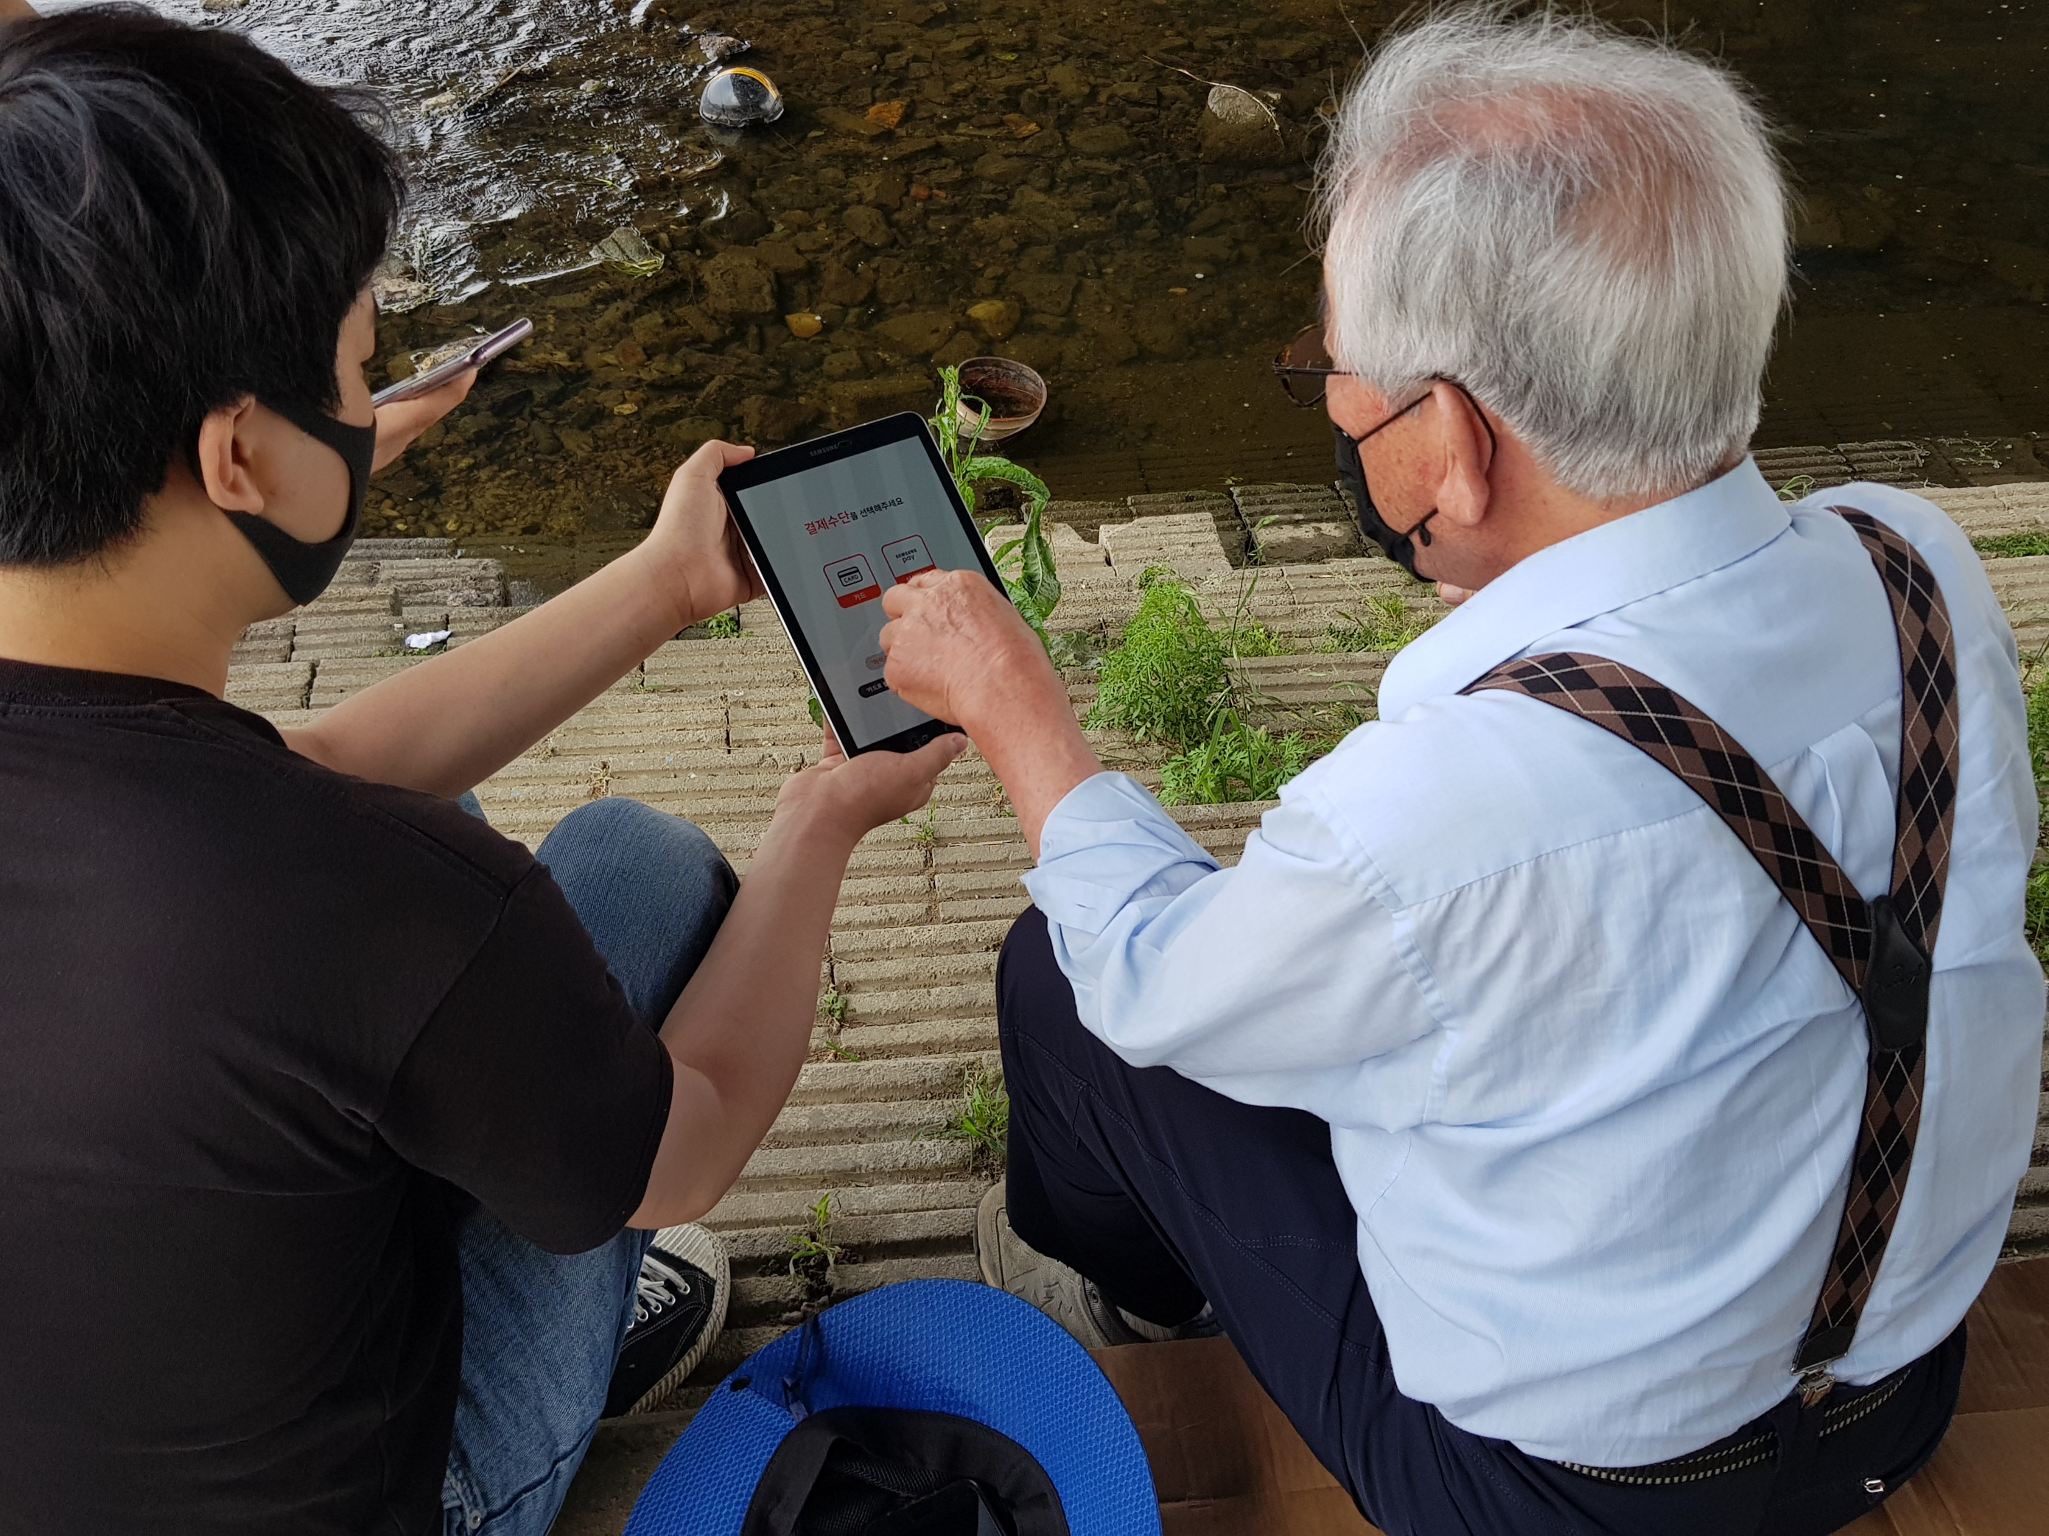
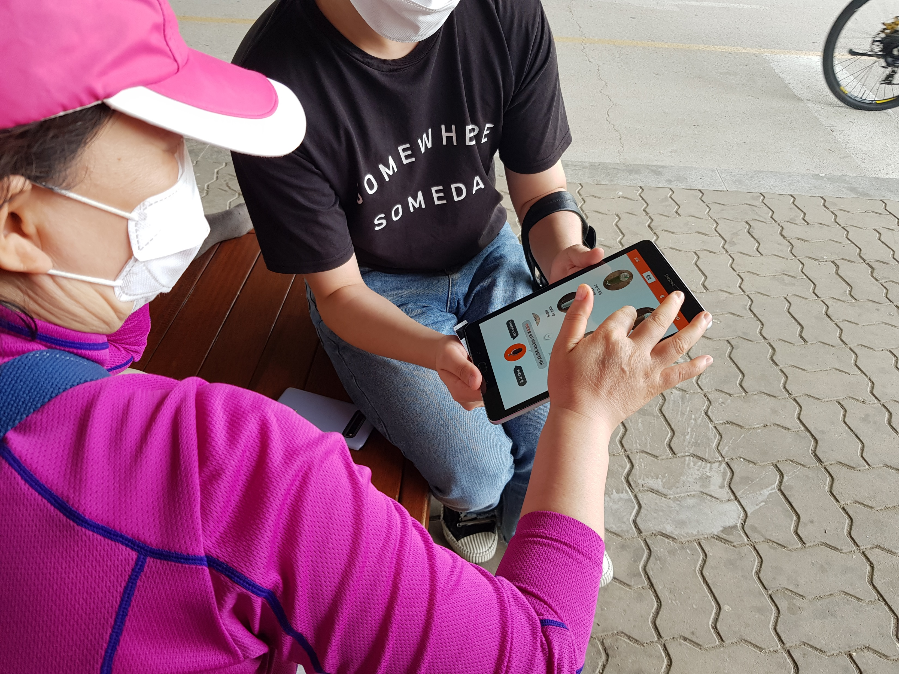
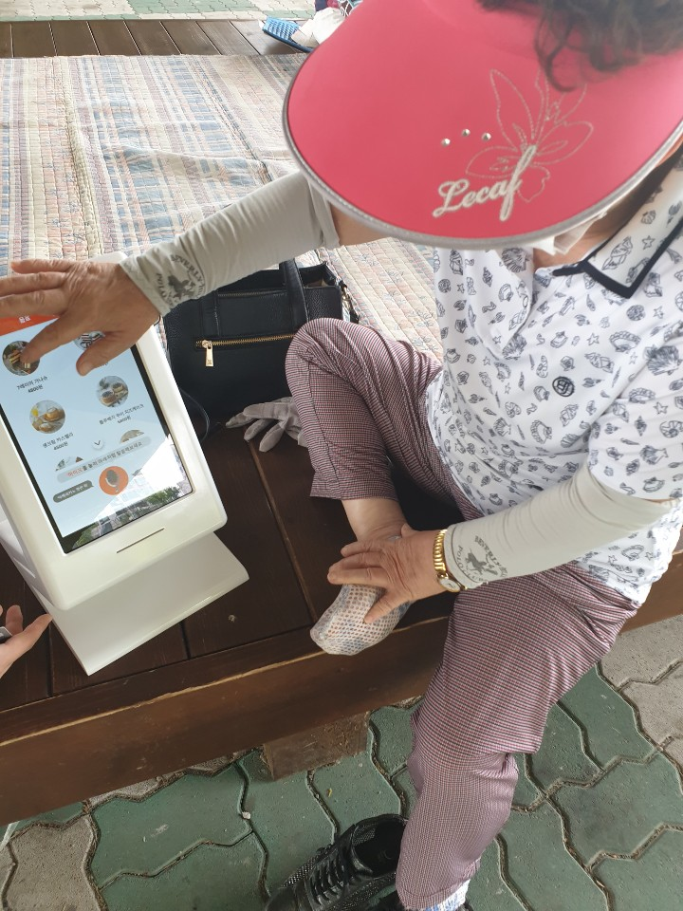
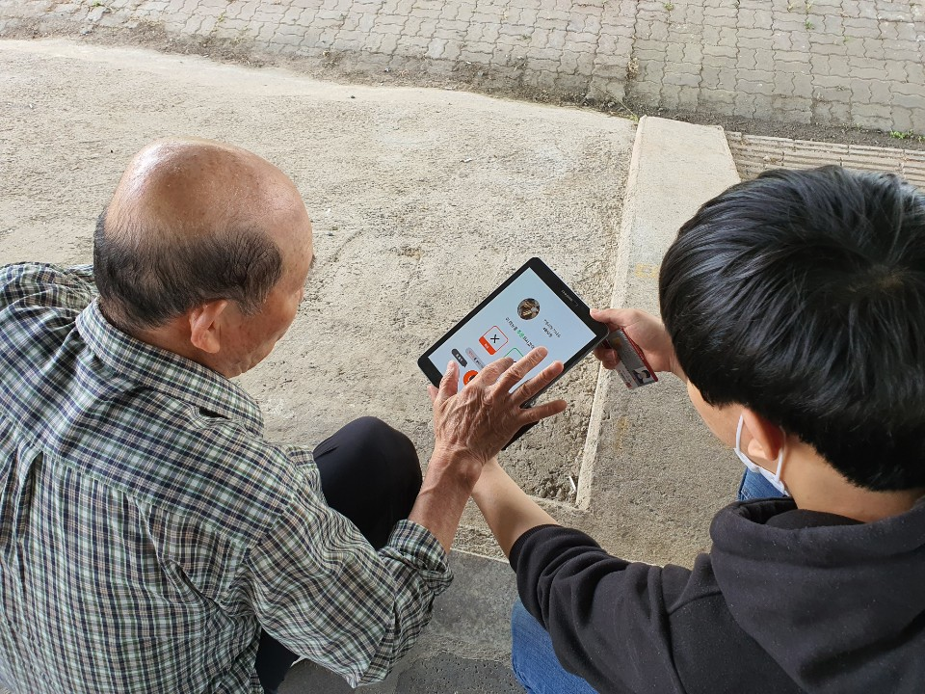
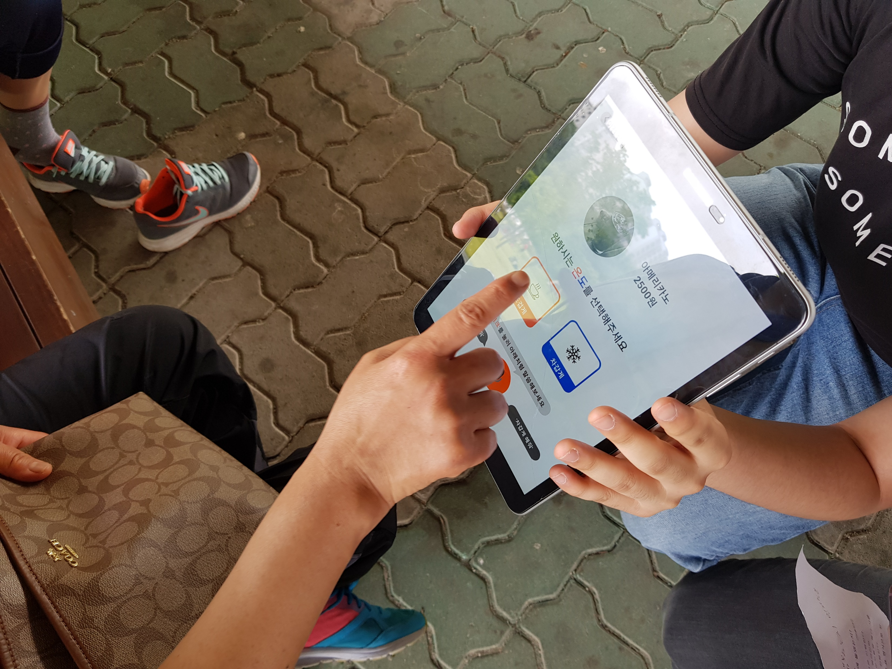
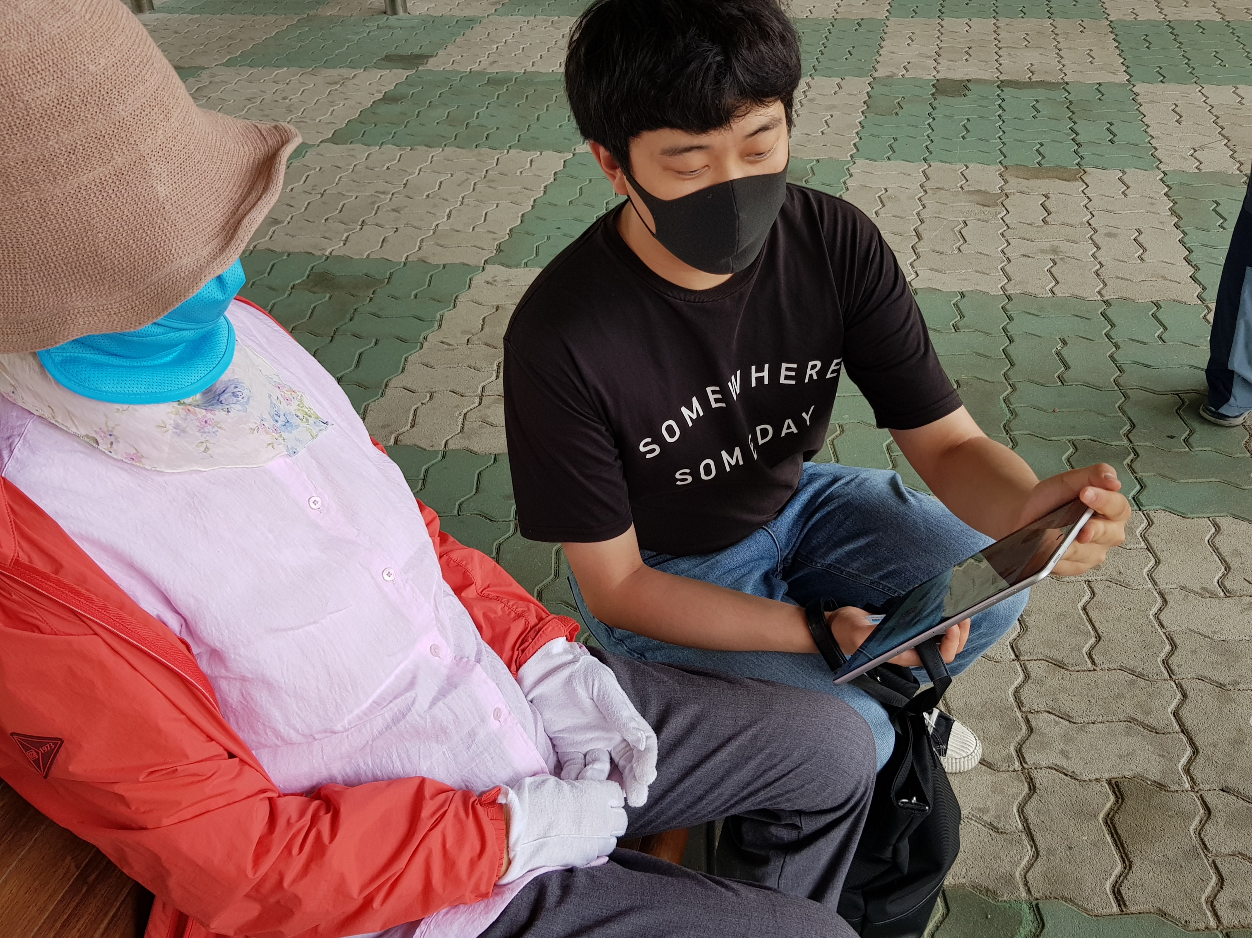
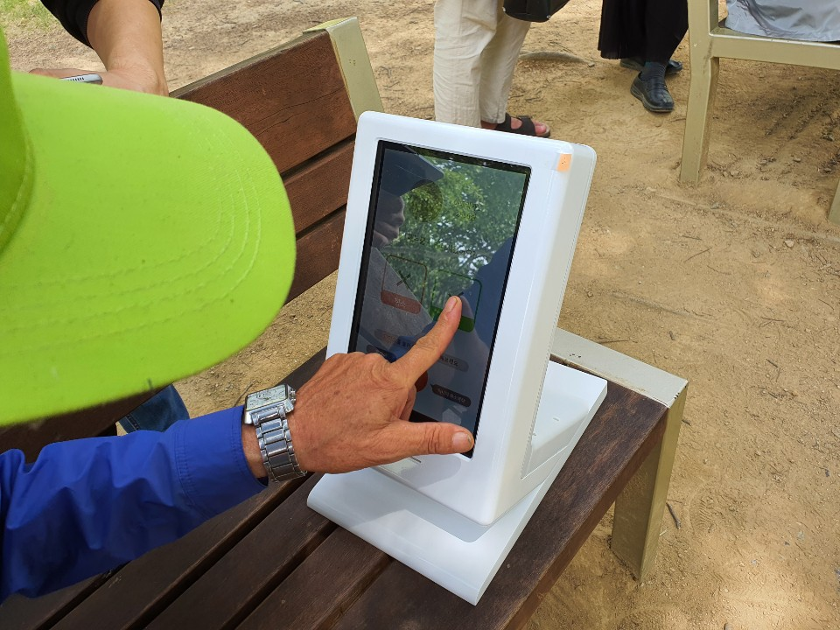
고령자를 위한 센서를 활용한 모바일 키오스크
간편주문 모듈 개발
Field Test
1st
2nd
Date : 2020.05.16.
Place : 금호강 인근 산책로
50대 장년층 및 7, 80대 고령층 11명 (50대: 5명, 70대: 2명, 80대: 4명)
Date : 2020.05.30.
Place : 금호강 인근 산책로, 대현 어린이 공원, 경북대 일청담 주변
60대 장년층 및 7, 80대 고령층 총15명 (60대: 1명, 70대: 10명, 80대: 4명)

Slide 36
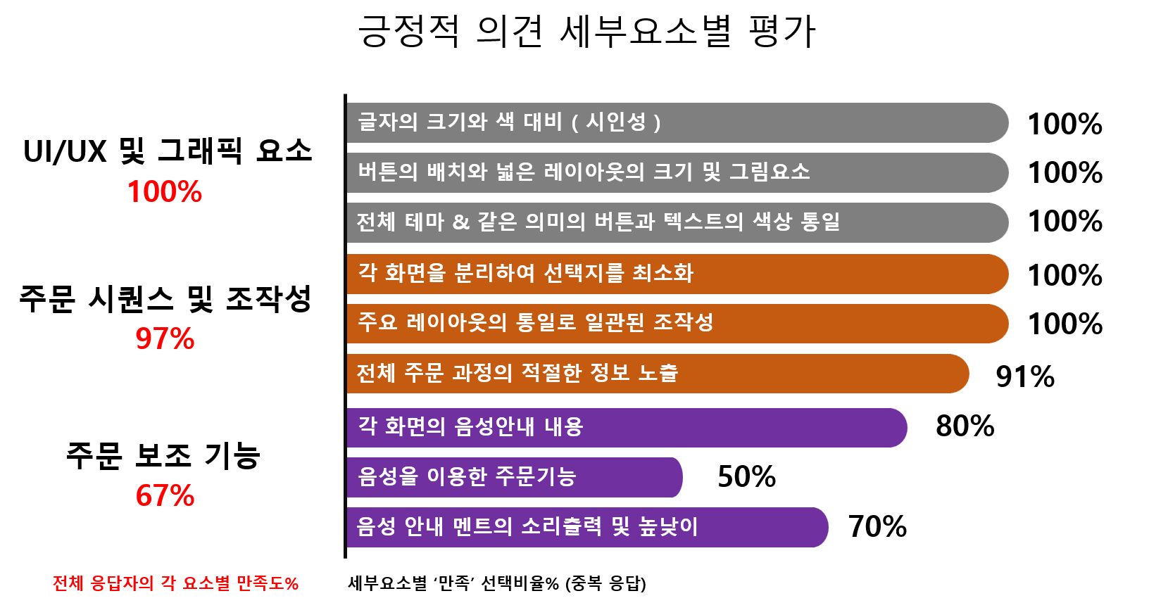
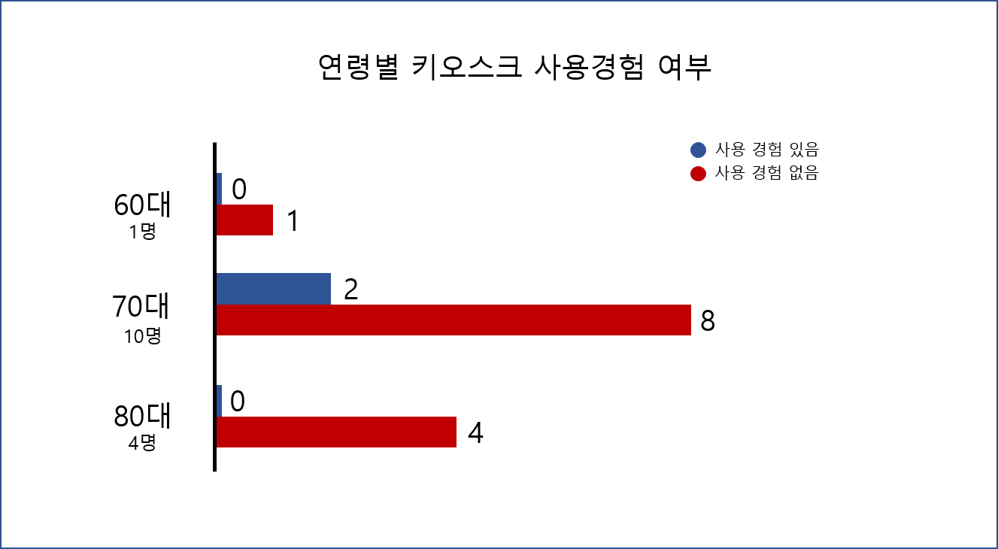
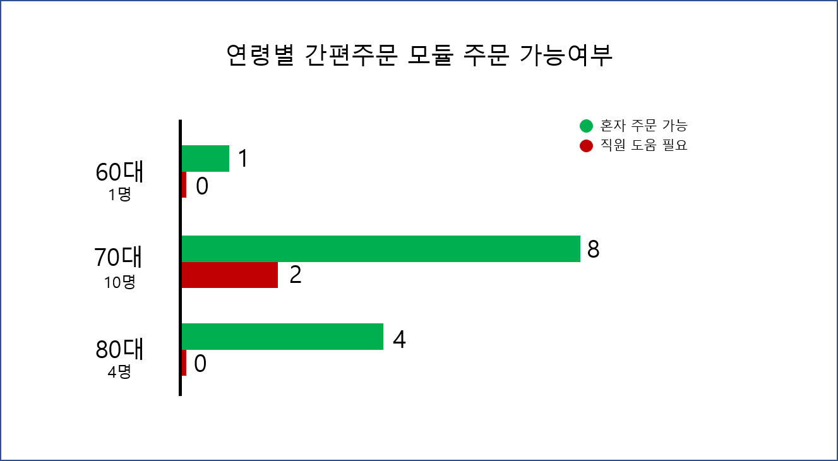
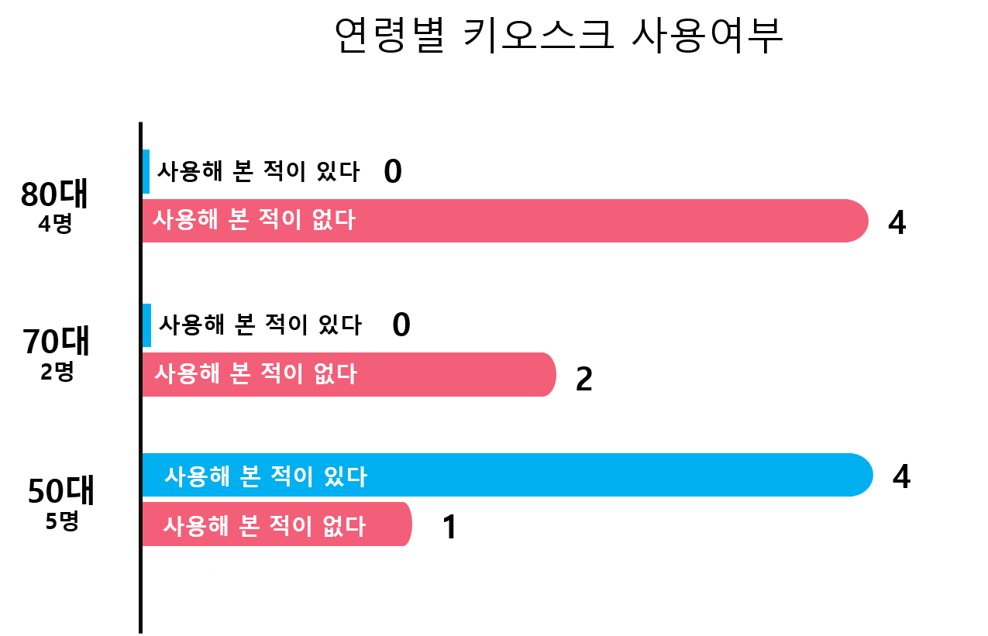
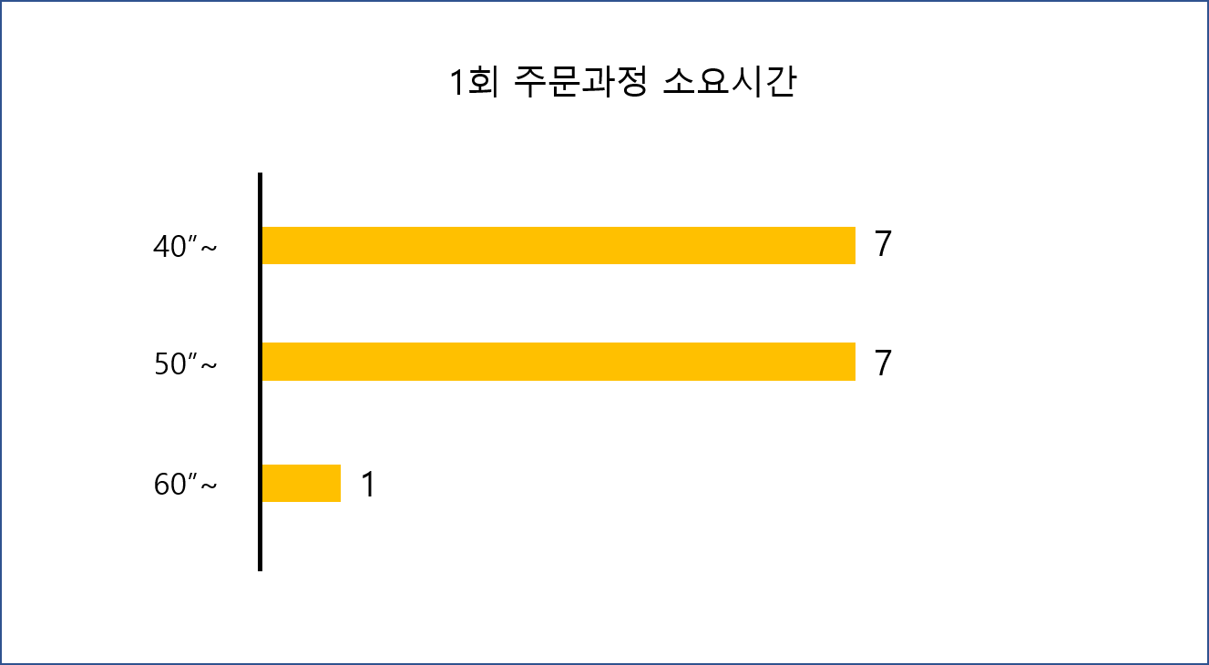
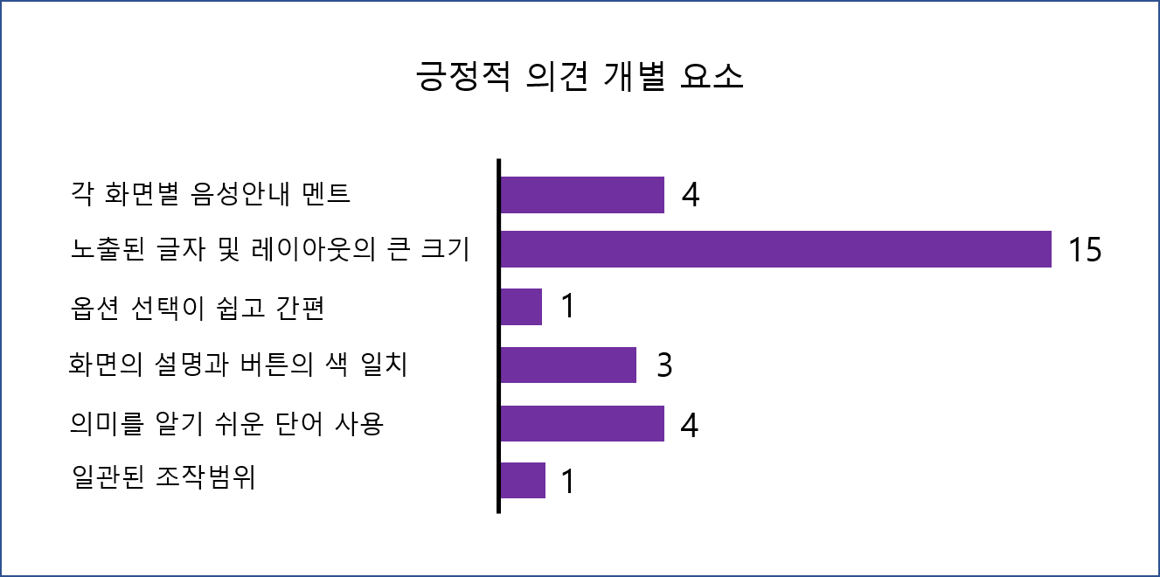
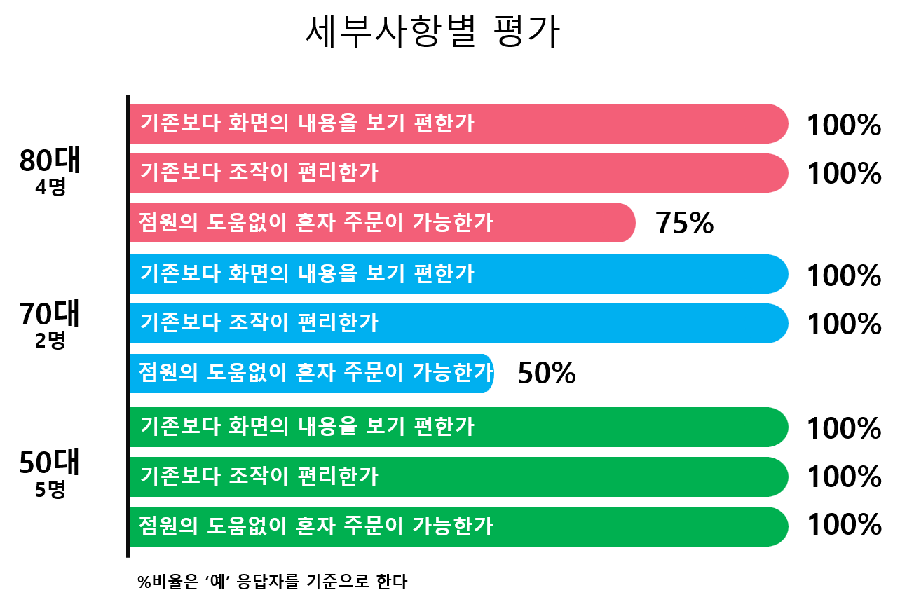
고령자를 위한 센서를 활용한 모바일 키오스크
간편주문 모듈 개발
Field Test
1st
2nd

Slide 37
고령자를 위한 센서를 활용한 모바일 키오스크
간편주문 모듈 개발
Field Test
1st
2nd
YES!
YES!
Self - Ordering
82%
Self - Ordering
87%
Order Sequence
Good
Average Time
52sec
Size of Text & Layout
Good
Size of Text & Layout
Good
Voice Guide
Good

Slide 38
고령자를 위한 센서를 활용한 모바일 키오스크
간편주문 모듈 개발
Team Collaboration

Slide 39

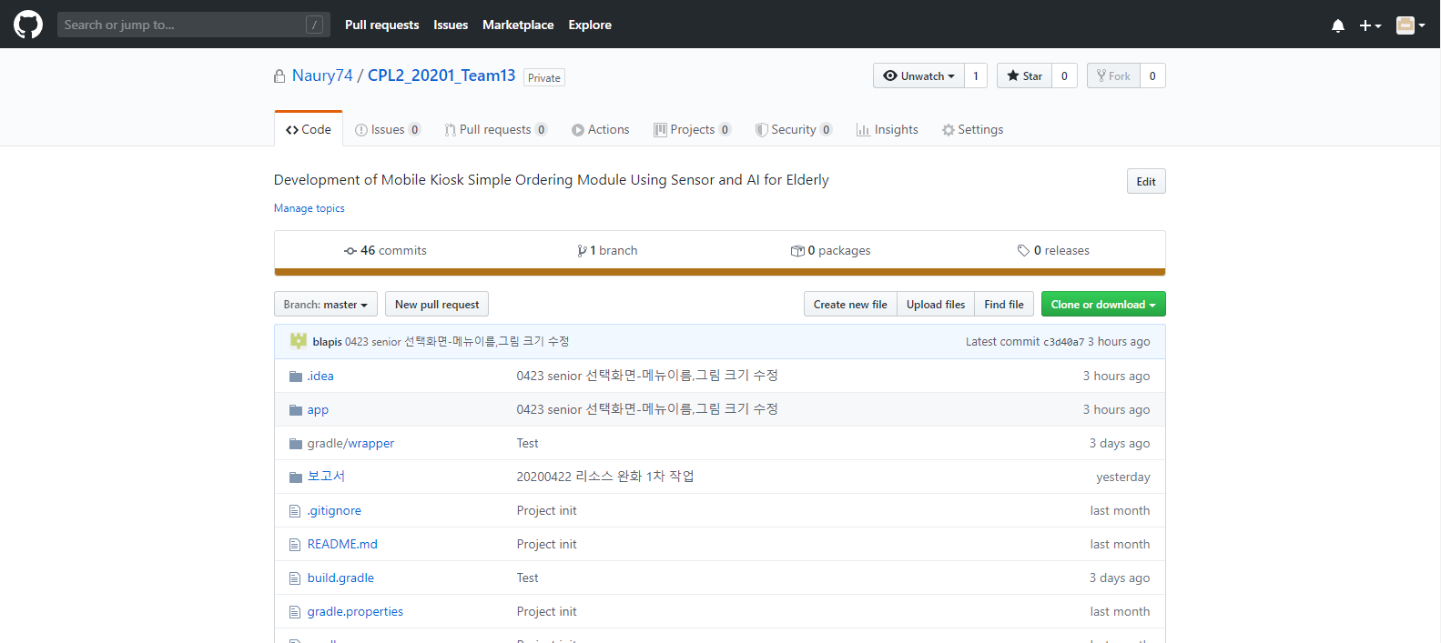
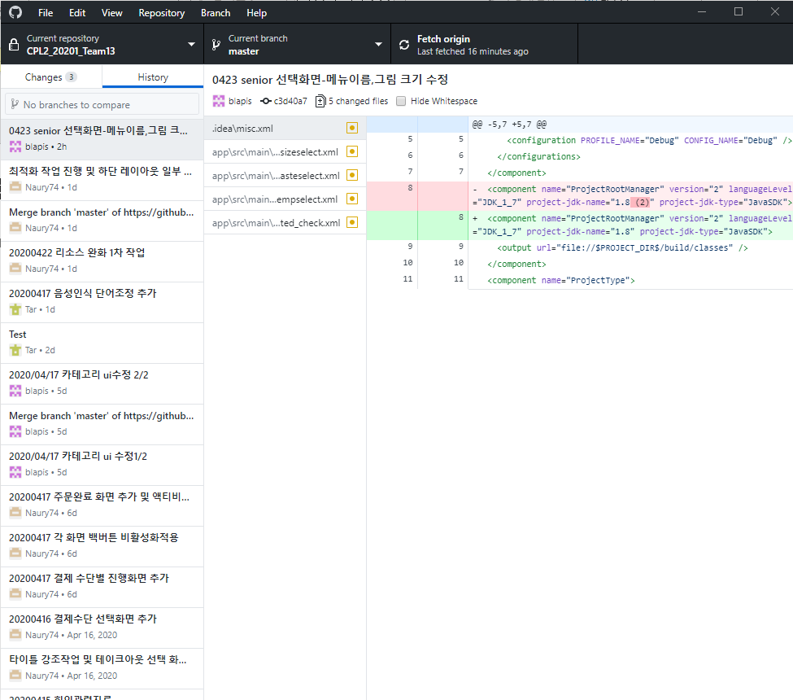
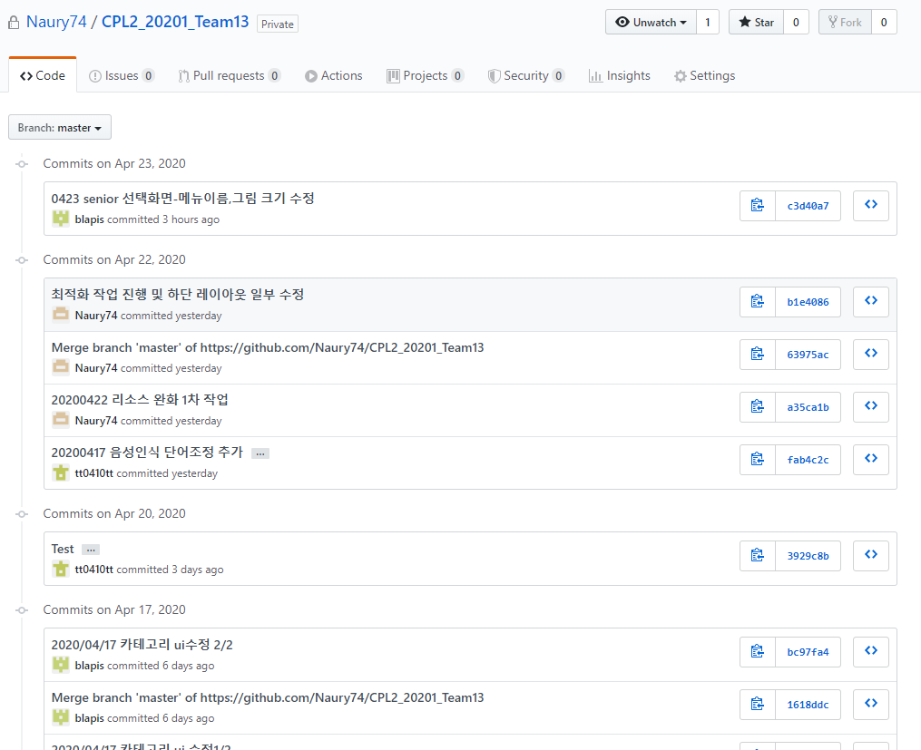
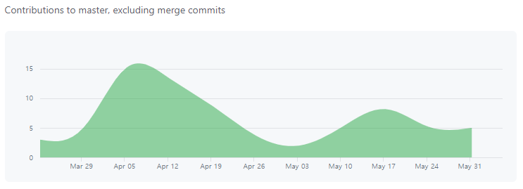
고령자를 위한 센서를 활용한 모바일 키오스크
간편주문 모듈 개발
URL: https://github.com/Naury74/CPL2_20201_Team13.git
오경석 : Naury74
이지민 : blapis
박성원 : tt0410tt
추승윤 : futory12

Slide 40



고령자를 위한 센서를 활용한 모바일 키오스크
간편주문 모듈 개발
CPL2
x
TEAM 13
Discord
Hang Out
Kakao Talk

Slide 41
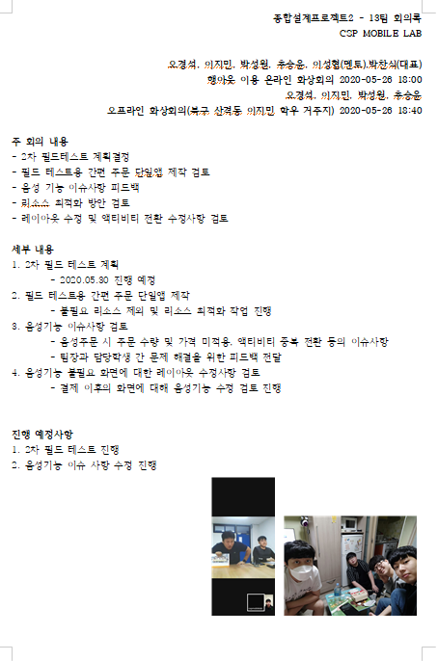
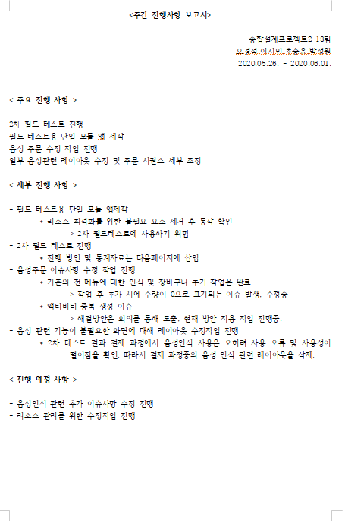
고령자를 위한 센서를 활용한 모바일 키오스크
간편주문 모듈 개발
CPL2
x
TEAM 13

Slide 42
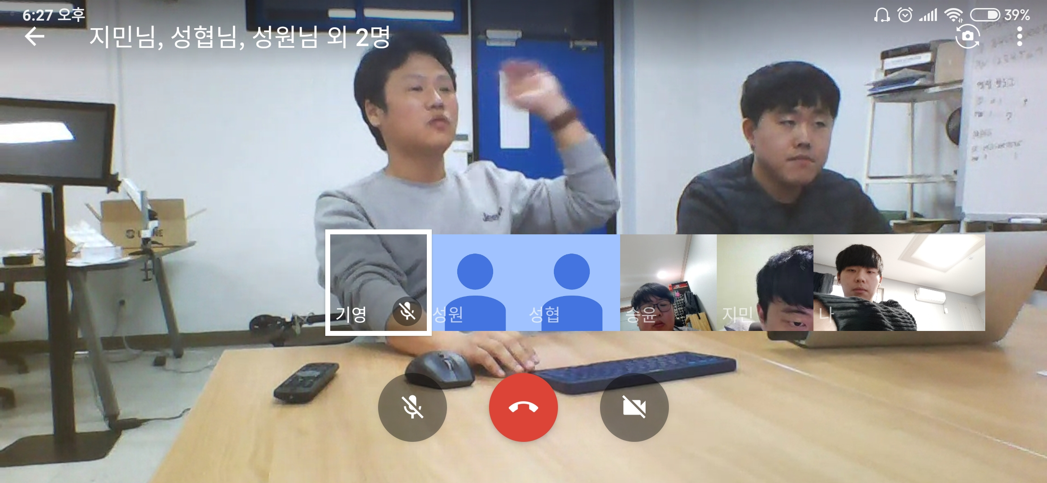
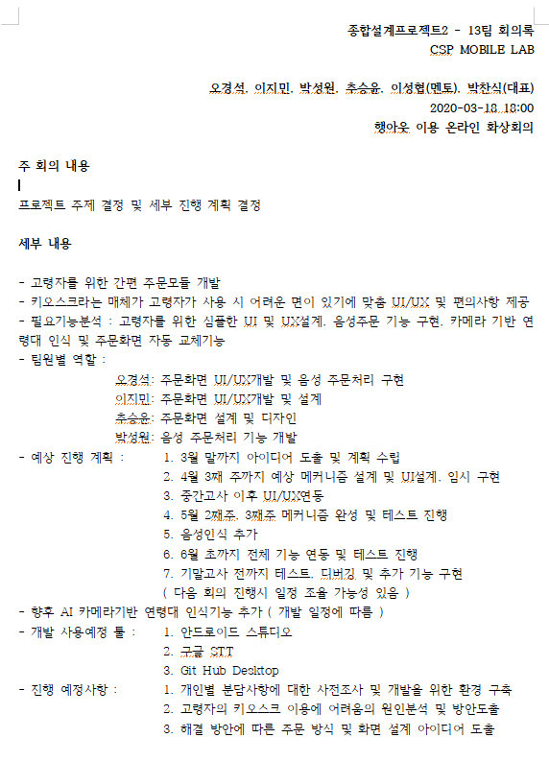
고령자를 위한 센서를 활용한 모바일 키오스크
간편주문 모듈 개발
1st Team Meeting
Determining project topics and detailed progress plans
Decide the responsibilities of each team member
Determine Project Development Schedule
2020-03-18 18:00 ~ 18:45
Online Meet using Hang Out
오경석, 이지민, 박성원, 추승윤 이성협(멘토), 박찬식(대표)

Slide 43


고령자를 위한 센서를 활용한 모바일 키오스크
간편주문 모듈 개발
2nd Team Meeting
Determining order process and UI/UX design
Determining theme and color
Discuss order sequence
Discuss layout and use frequency of voice order assistance function
Placement of speech function
Determine development priorities
UI development above all
2020-03-25 18:00 ~ 18:30
Online Meet using Hang Out
오경석, 이지민, 박성원, 추승윤 이성협(멘토), 박찬식(대표)

Slide 44


고령자를 위한 센서를 활용한 모바일 키오스크
간편주문 모듈 개발
3rd Team Meeting
Determining order process and UI/UX design using Adobe XD
1st design and sequence
Establishing android application development plan
From the menu select screen
2020-04-01 18:00 ~ 20:30
Online Meet using Discord
오경석, 이지민, 박성원, 추승윤 이성협(멘토)

Slide 45


고령자를 위한 센서를 활용한 모바일 키오스크
간편주문 모듈 개발
4th Team Meeting
Review UI changes and additions
Improvement of clarity
Reviewing the application of additional voice order
Using KOMORAN
Reviewing implementation and discussing modifications
Option select screen and Order-list Bug fix ( solved )
2020-04-08 18:00 ~ 18:30
Online Meet using Discord
오경석, 이지민, 박성원, 추승윤 이성협(멘토)

Slide 46


고령자를 위한 센서를 활용한 모바일 키오스크
간편주문 모듈 개발
5th Team Meeting
Review UI changes and improve visibility and readability
Improve text size and change button image
Review additional required buttons and features
Back button required in option selecting
Detailed determination of next week's schedule
Implementation of the payment UI
2020-04-15 18:00 ~ 22:00
Online Meet using Discord
오경석, 이지민, 박성원, 추승윤 이성협(멘토)

Slide 47


고령자를 위한 센서를 활용한 모바일 키오스크
간편주문 모듈 개발
6th Team Meeting
Review UI Detailed Changes
Selected menu information text size increase
Review camera application plan
How to operate camera in background
Discuss resource management measures
Force termination issue when returning to B&N ( solved )
2020-04-22 17:40 ~ 18:20
2020-04-22 20:30 ~ 21:00
Offline Meet
CSP MOBILE LAB Office
Online Meet using Discord
오경석, 이지민, 박성원, 추승윤
이성협(멘토), 박찬식(대표)
오경석, 이지민, 박성원, 추승윤 이성협(멘토)

Slide 48


고령자를 위한 센서를 활용한 모바일 키오스크
간편주문 모듈 개발
7th Team Meeting
Review Face Detection Method
Find implement method of Face Detection function
Review camera application plan
How to operate camera in background
Change Some Layout
Change bottom layout of mic
2020-04-28 17:40 ~ 18:20
2020-04-29 18:30 ~ 18:40
Online Meet using Hang Out
Online Meet using Discord
오경석
이성협(멘토), 박찬식(대표)
오경석, 이지민, 박성원, 추승윤 이성협(멘토)

Slide 49


고령자를 위한 센서를 활용한 모바일 키오스크
간편주문 모듈 개발
8th Team Meeting
Review Face Detection Method
Find implement method of Face Detection function
Review Accuracy Improvement of Voice Order
Use KOMORAN library
2020-05-06 18:15 ~ 19:40
Online Meet using Discord
오경석, 이지민, 박성원, 추승윤 이성협(멘토)

Slide 50


고령자를 위한 센서를 활용한 모바일 키오스크
간편주문 모듈 개발
9th Team Meeting
IPACT 2020 - register
Change of resolution
Change device and management resource
Discuss 1st Field Test
Set up detailed plan of 1st test
2020-05-12 18:00 ~ 18:20
2020-05-13 18:20 ~ 18:50
Online Meet using Hang Out
Online Meet using Discord
오경석
이성협(멘토), 박찬식(대표)
오경석, 이지민, 박성원, 추승윤 이성협(멘토)

Slide 51


고령자를 위한 센서를 활용한 모바일 키오스크
간편주문 모듈 개발
10th Team Meeting
Change Some Layout
Change option select layout
Discuss 2nd Field Test
Set up detailed plan of 2nd test
2020-05-19 18:00 ~ 19:00
Offline Meet
CSP MOBILE LAB Office
오경석, 이지민, 박성원, 추승윤
이성협(멘토), 박찬식(대표)

Slide 52


고령자를 위한 센서를 활용한 모바일 키오스크
간편주문 모듈 개발
11th Team Meeting
Discuss 2nd Field Test
Set up detailed plan of 2nd test
Feedback to Solved Issue
Issue of Voice record (Solved)
2020-05-26 18:00 ~ 18:20
2020-05-26 18:40 ~ 19:10
Online Meet using Hang Out
Offline Meet
Ji Min ‘s Home
오경석
이성협(멘토), 박찬식(대표)
오경석, 이지민, 박성원, 추승윤 이성협(멘토)

Slide 53


고령자를 위한 센서를 활용한 모바일 키오스크
간편주문 모듈 개발
12th Team Meeting
Feedback 2nd Field Test
Fixed some layout
Feedback to Solved Issue
Issue of Voice order (Solved)
2020-06-02 18:00 ~ 18:20
2020-06-03 18:10 ~ 18:30
Online Meet using Hang Out
Online Meet using Discord
오경석
이성협(멘토), 박찬식(대표)
오경석, 이지민, 박성원, 추승윤 이성협(멘토)

Slide 54

고령자를 위한 센서를 활용한 모바일 키오스크
간편주문 모듈 개발
13th Team Meeting
Feedback to Internship
Fixed Some Issue
Issue of order-list (Solved)
2020-06-09 18:00 ~ 18:20
Online Meet using Hang Out
오경석, 이지민, 박성원, 추승윤
이성협(멘토), 박찬식(대표)

Slide 55
고령자를 위한 센서를 활용한 모바일 키오스크
간편주문 모듈 개발
Project Schedule
March
April
May
June
Idea-Sketch &
Environment Building
Design &
Prototype Production
UI / UX and F.D.
Production & Apply
Voice Order Assistant
Development
Testing & Debugging
Implementing Add-on

Slide 56


고령자를 위한 센서를 활용한 모바일 키오스크
간편주문 모듈 개발
Expected effect
Elderly people can reduce sense of
alienation in digital age.
Helps increase revenue of company
and improve shops image.
Applies Face Detection technology
To Pre-Order app.

Slide 57


고령자를 위한 센서를 활용한 모바일 키오스크
간편주문 모듈 개발
IPACT 2020 – (사)국제문화기술진흥원
디지털 취약계층의 키오스크 사용 활성화를
위한 간편 주문 모듈 개발
오경석, 박성원, 이지민, 추승윤, 고석주, 박찬식
Poster 세션, Online 참여
2020.06.26
장소 : 과학기술회관

Slide 58


고령자를 위한 센서를 활용한 모바일 키오스크
간편주문 모듈 개발
2020 지역기업-청년 희망이음 경진대회
AI 및 센서를 활용한 고령층을 위한
간편주문 기능
컨소시엄 명 : 아토
CSP MOBILE LAB / 고석주
‘20.09월 지역예선 진행

Slide 59
고령자를 위한 센서를 활용한 모바일 키오스크
간편주문 모듈 개발
20년도 하계 현장실습과정(인턴쉽) 기업 연계 참여
CSP MOBILE LAB
팀원 전체 참여
2020.06.29. ~ 2020.08.21. ( 계절제 8주 과정 )

Slide 60

고령자를 위한 센서를 활용한 모바일 키오스크
간편주문 모듈 개발
2020 1학기 SW산학 프로젝트 성과발표회
참가 예정

Slide 61

고령자를 위한 센서를 활용한 모바일 키오스크
간편주문 모듈 개발
Thank You

